Slide 1
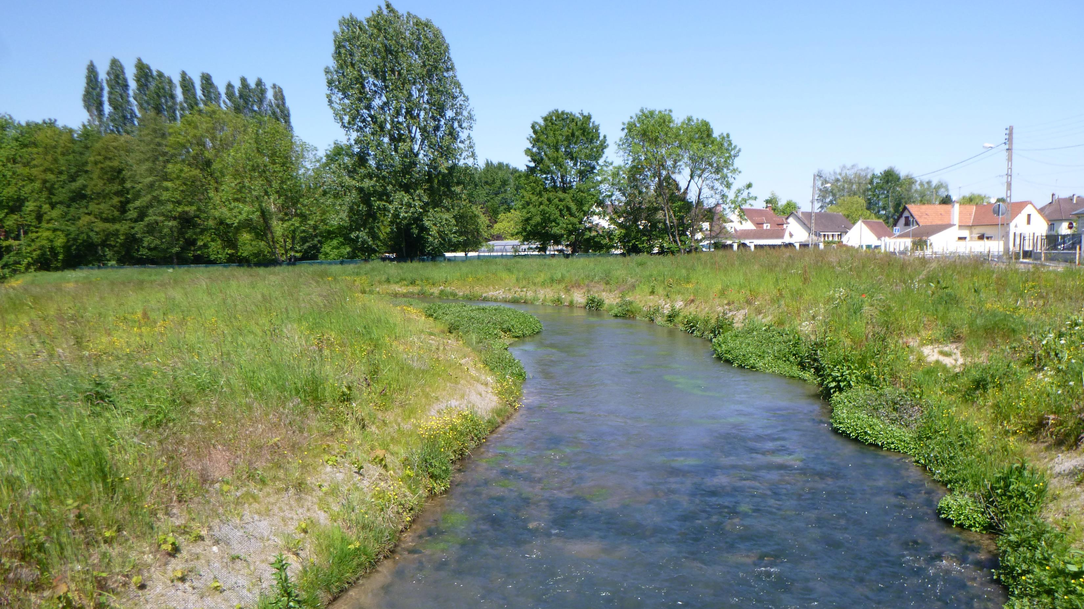
Restaurer le fonctionnement hydromorphologique des cours d’eau en faveur de la biodiversité
Mises en situation - 01/06/2021

Slide 2
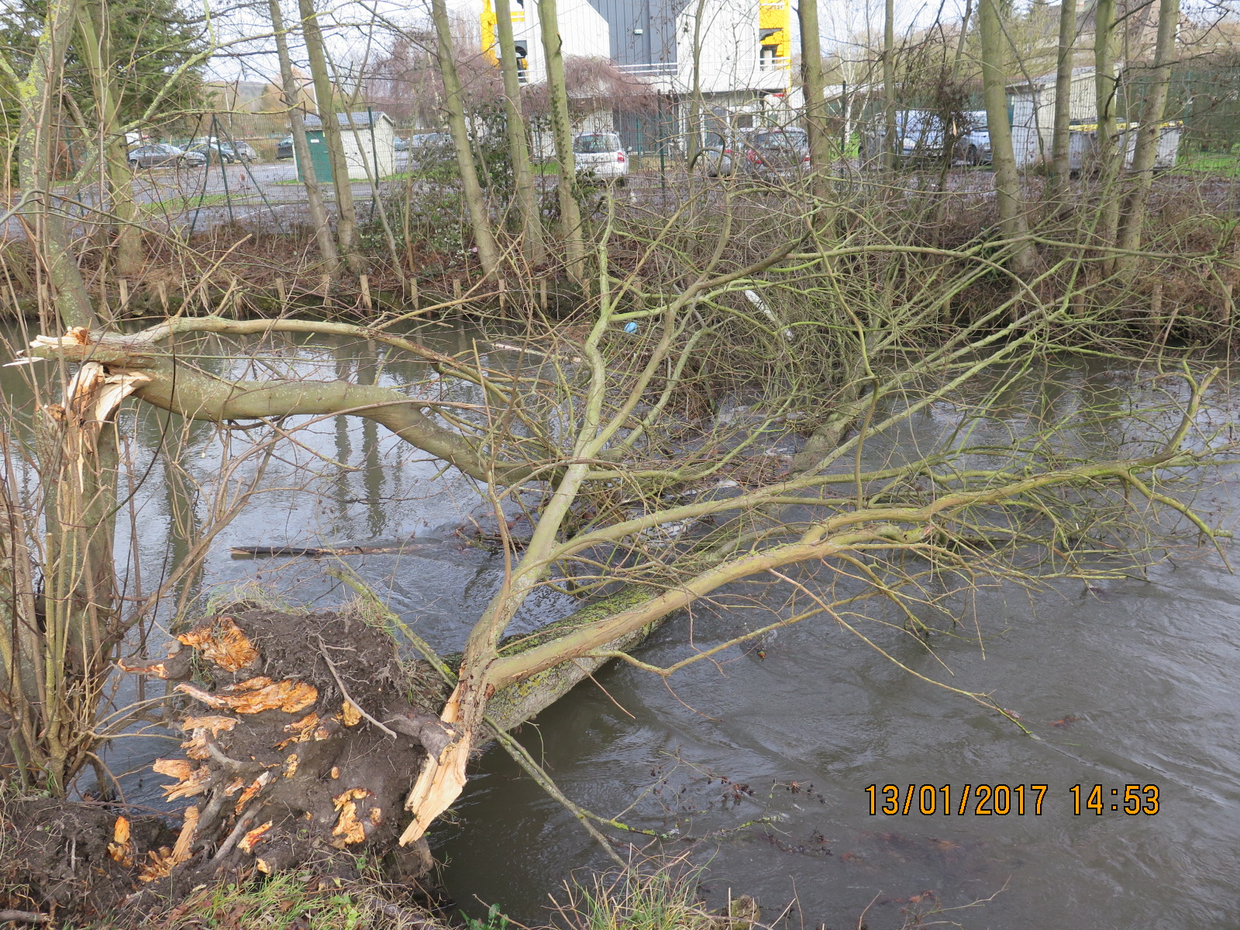
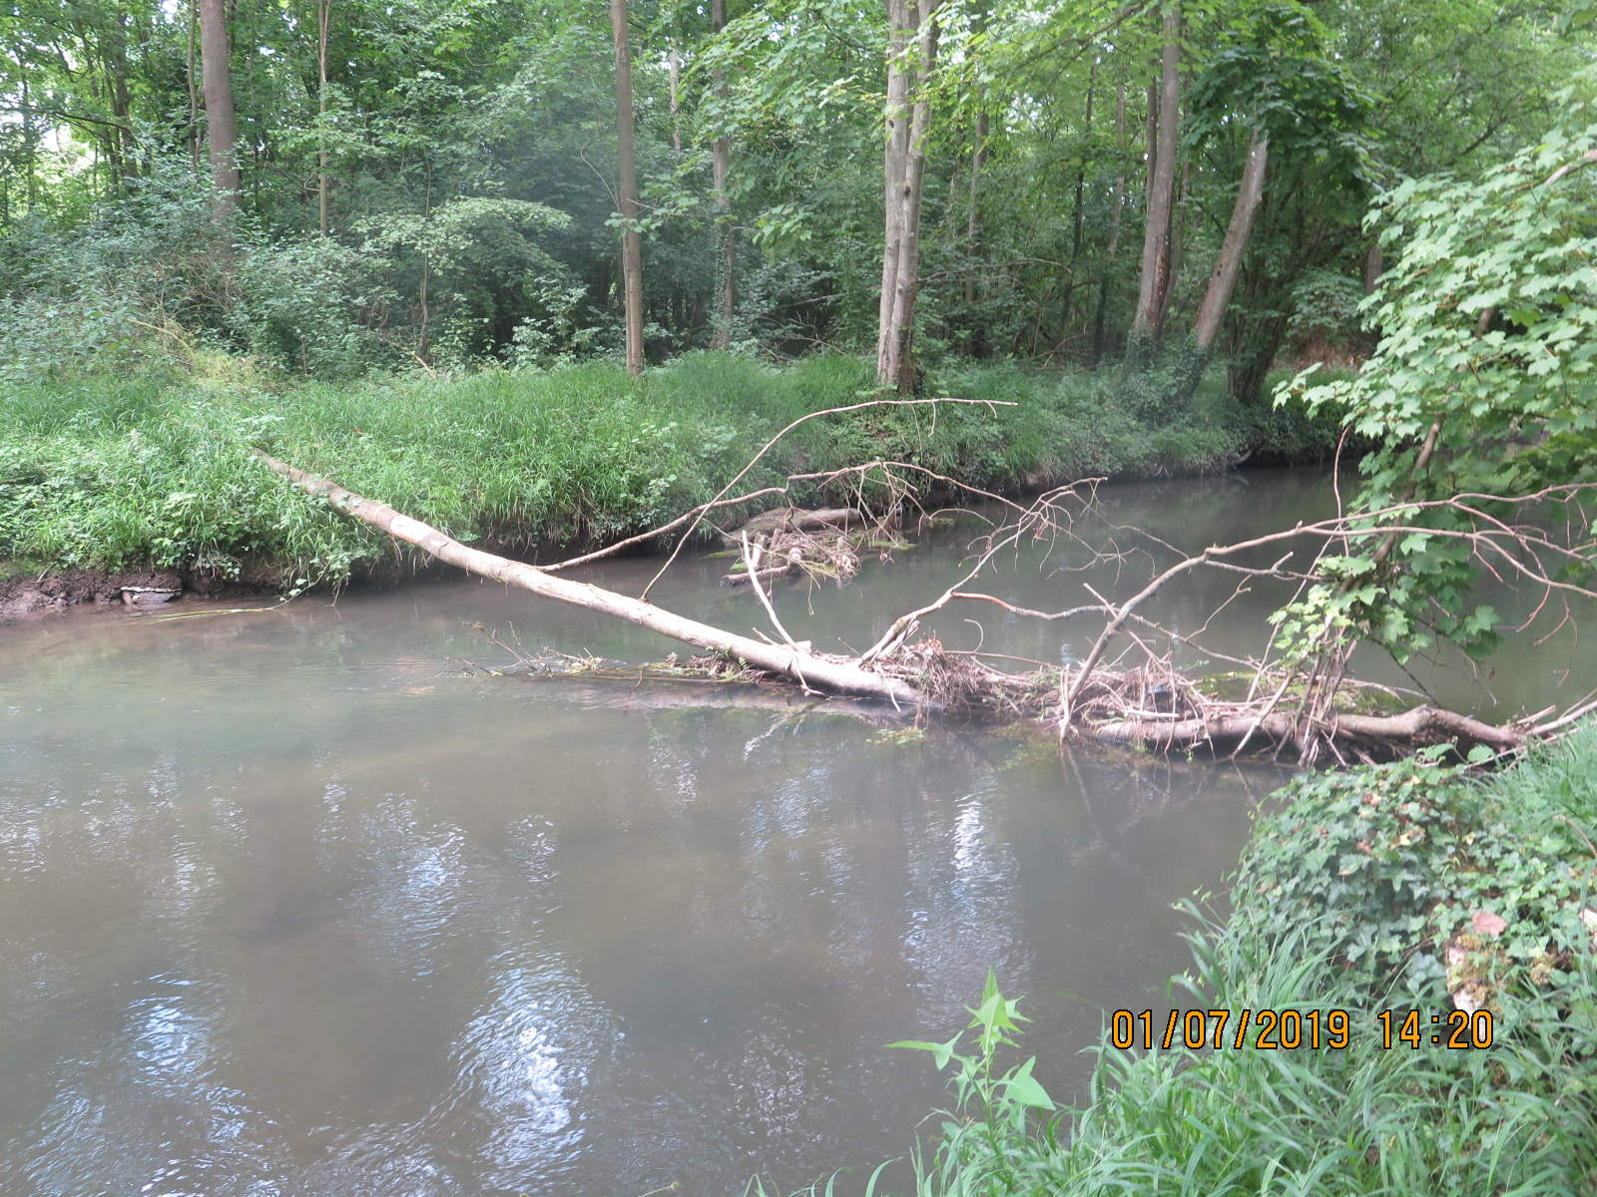
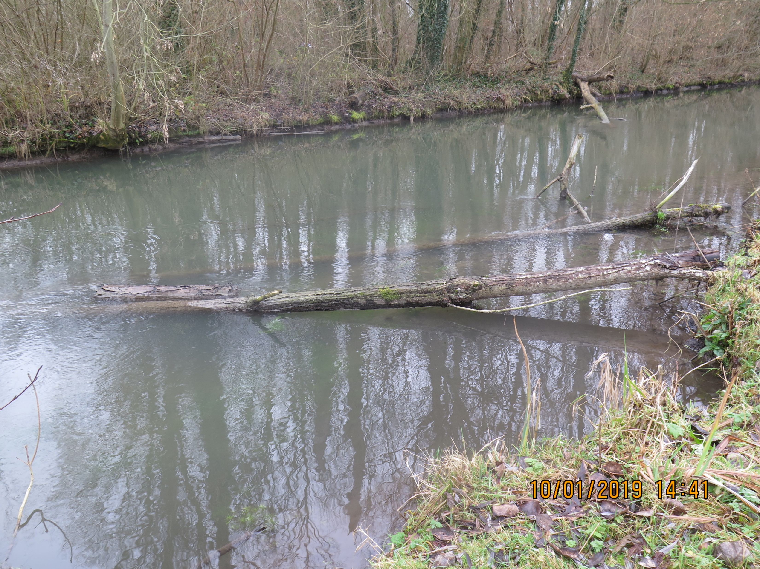
Que préconisez vous? Pourquoi?
Un élu vous a signalé divers embâcles sur sa commune.
1
3
4
2

Slide 3
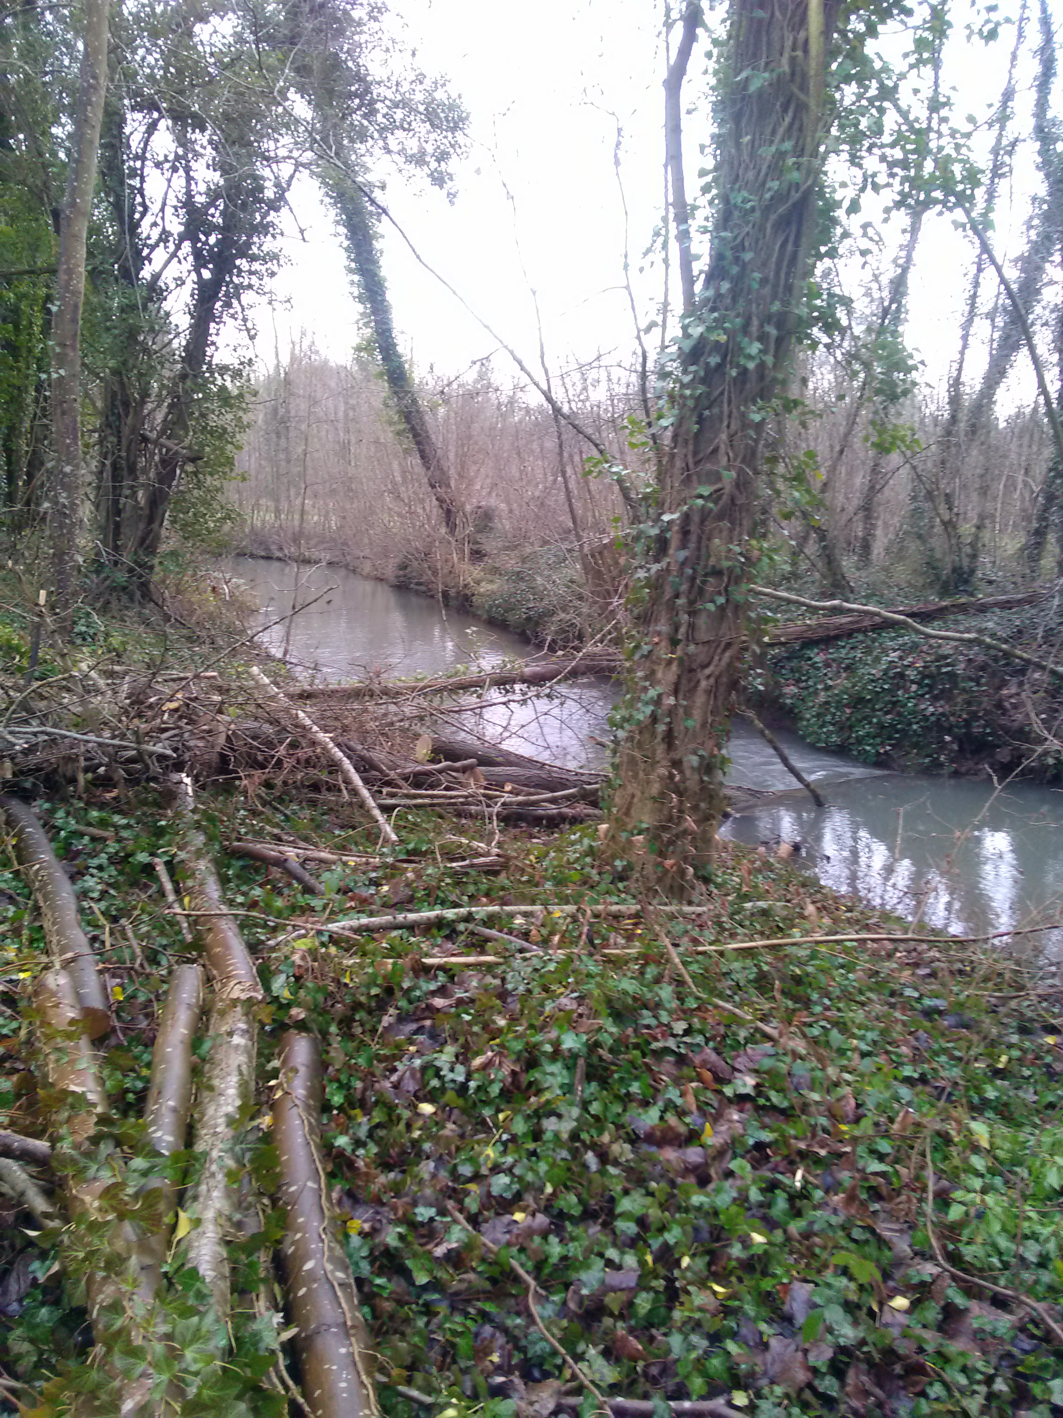
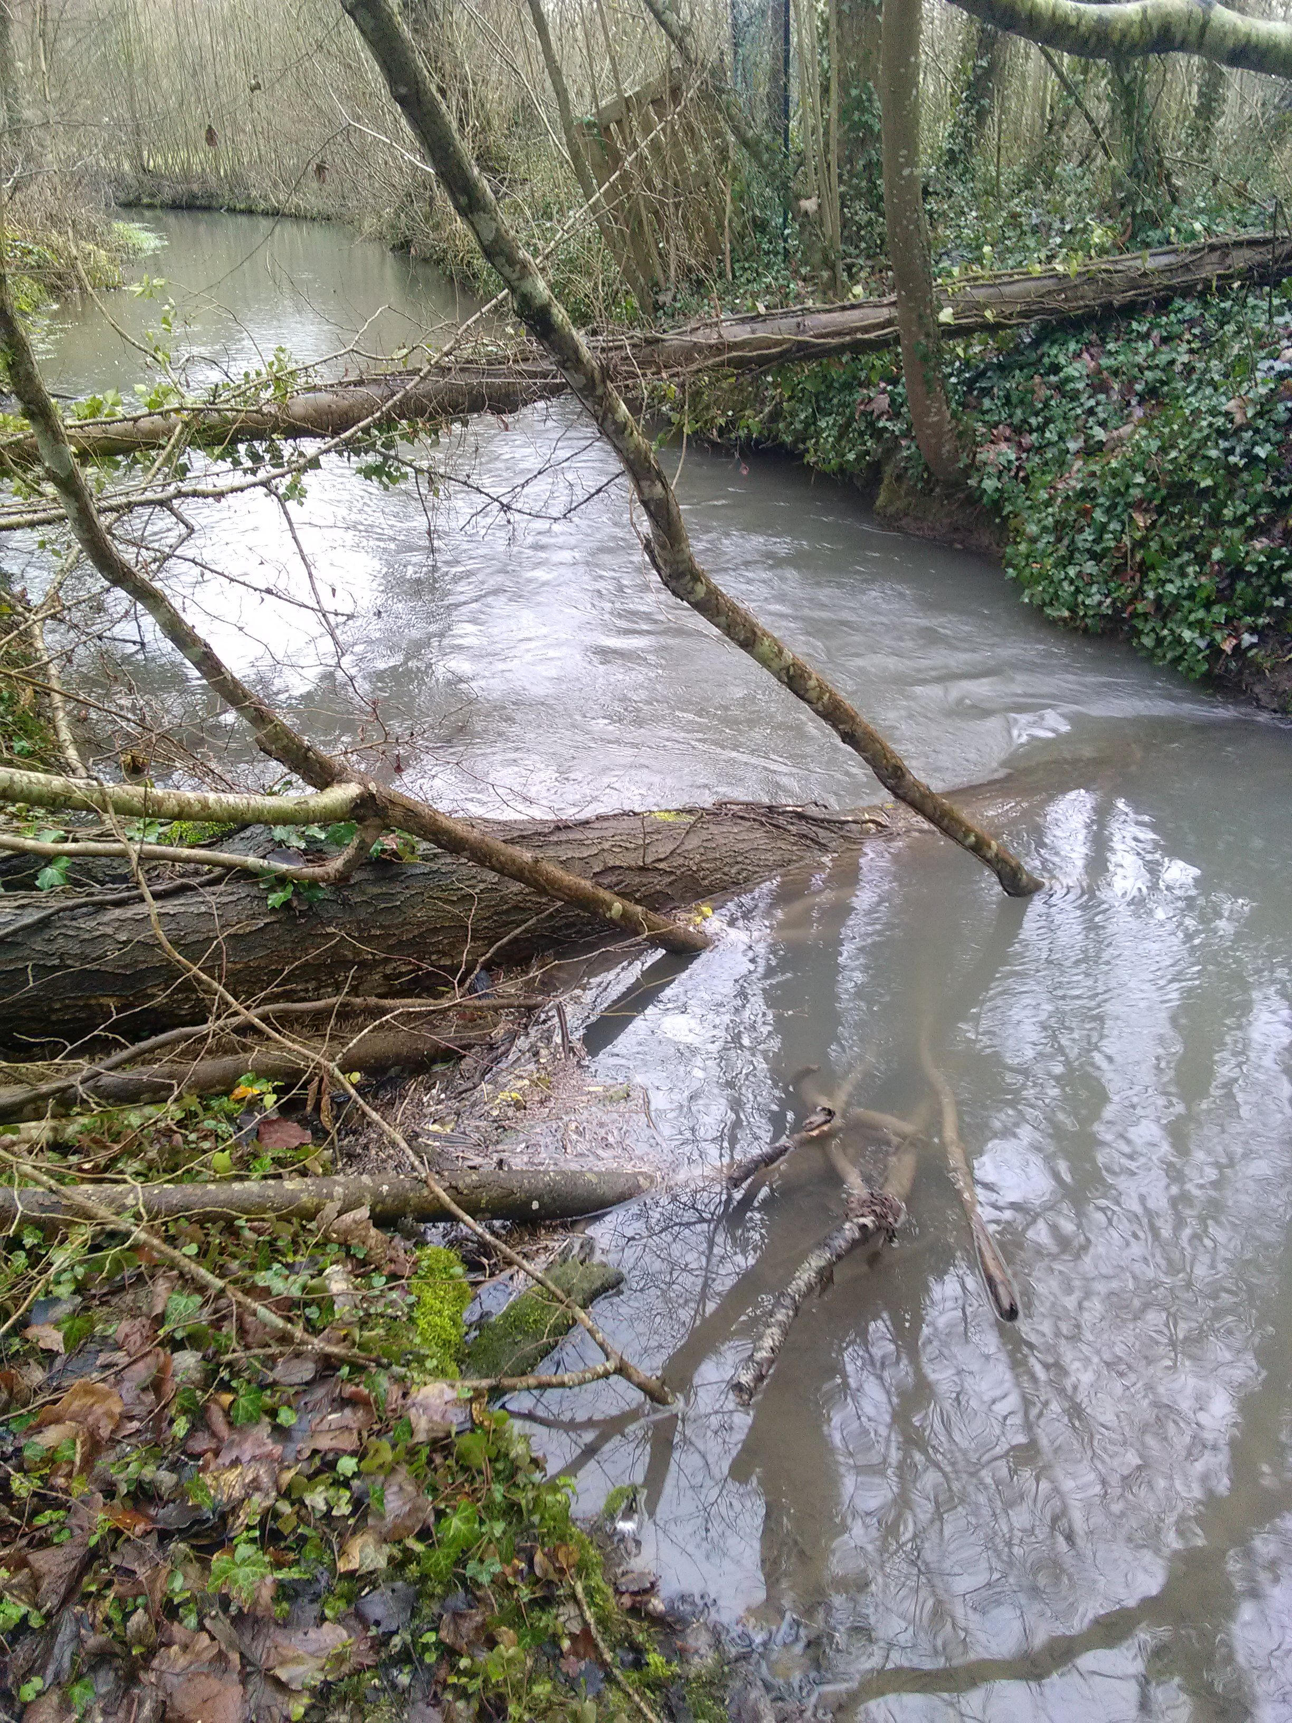

Slide 4
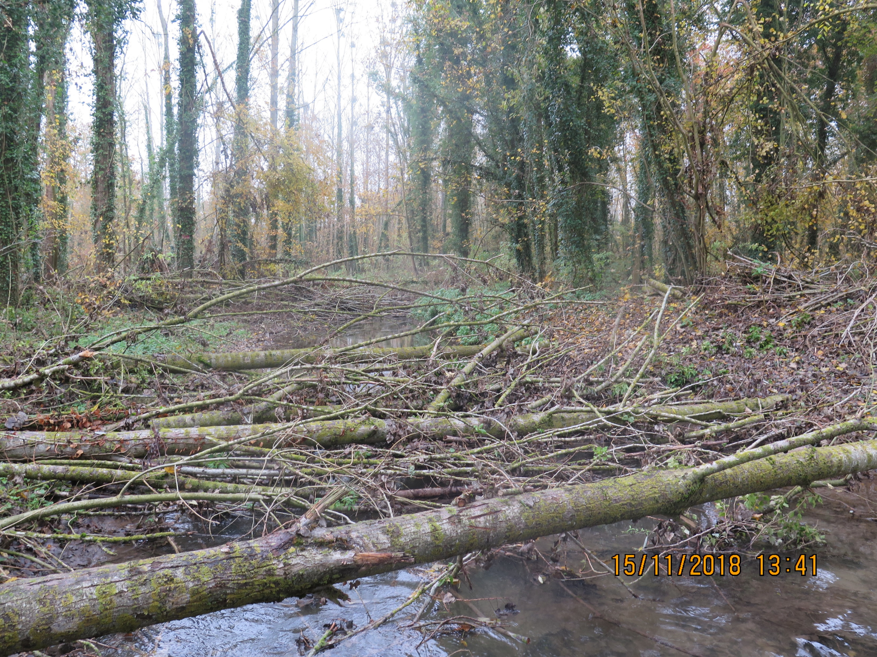
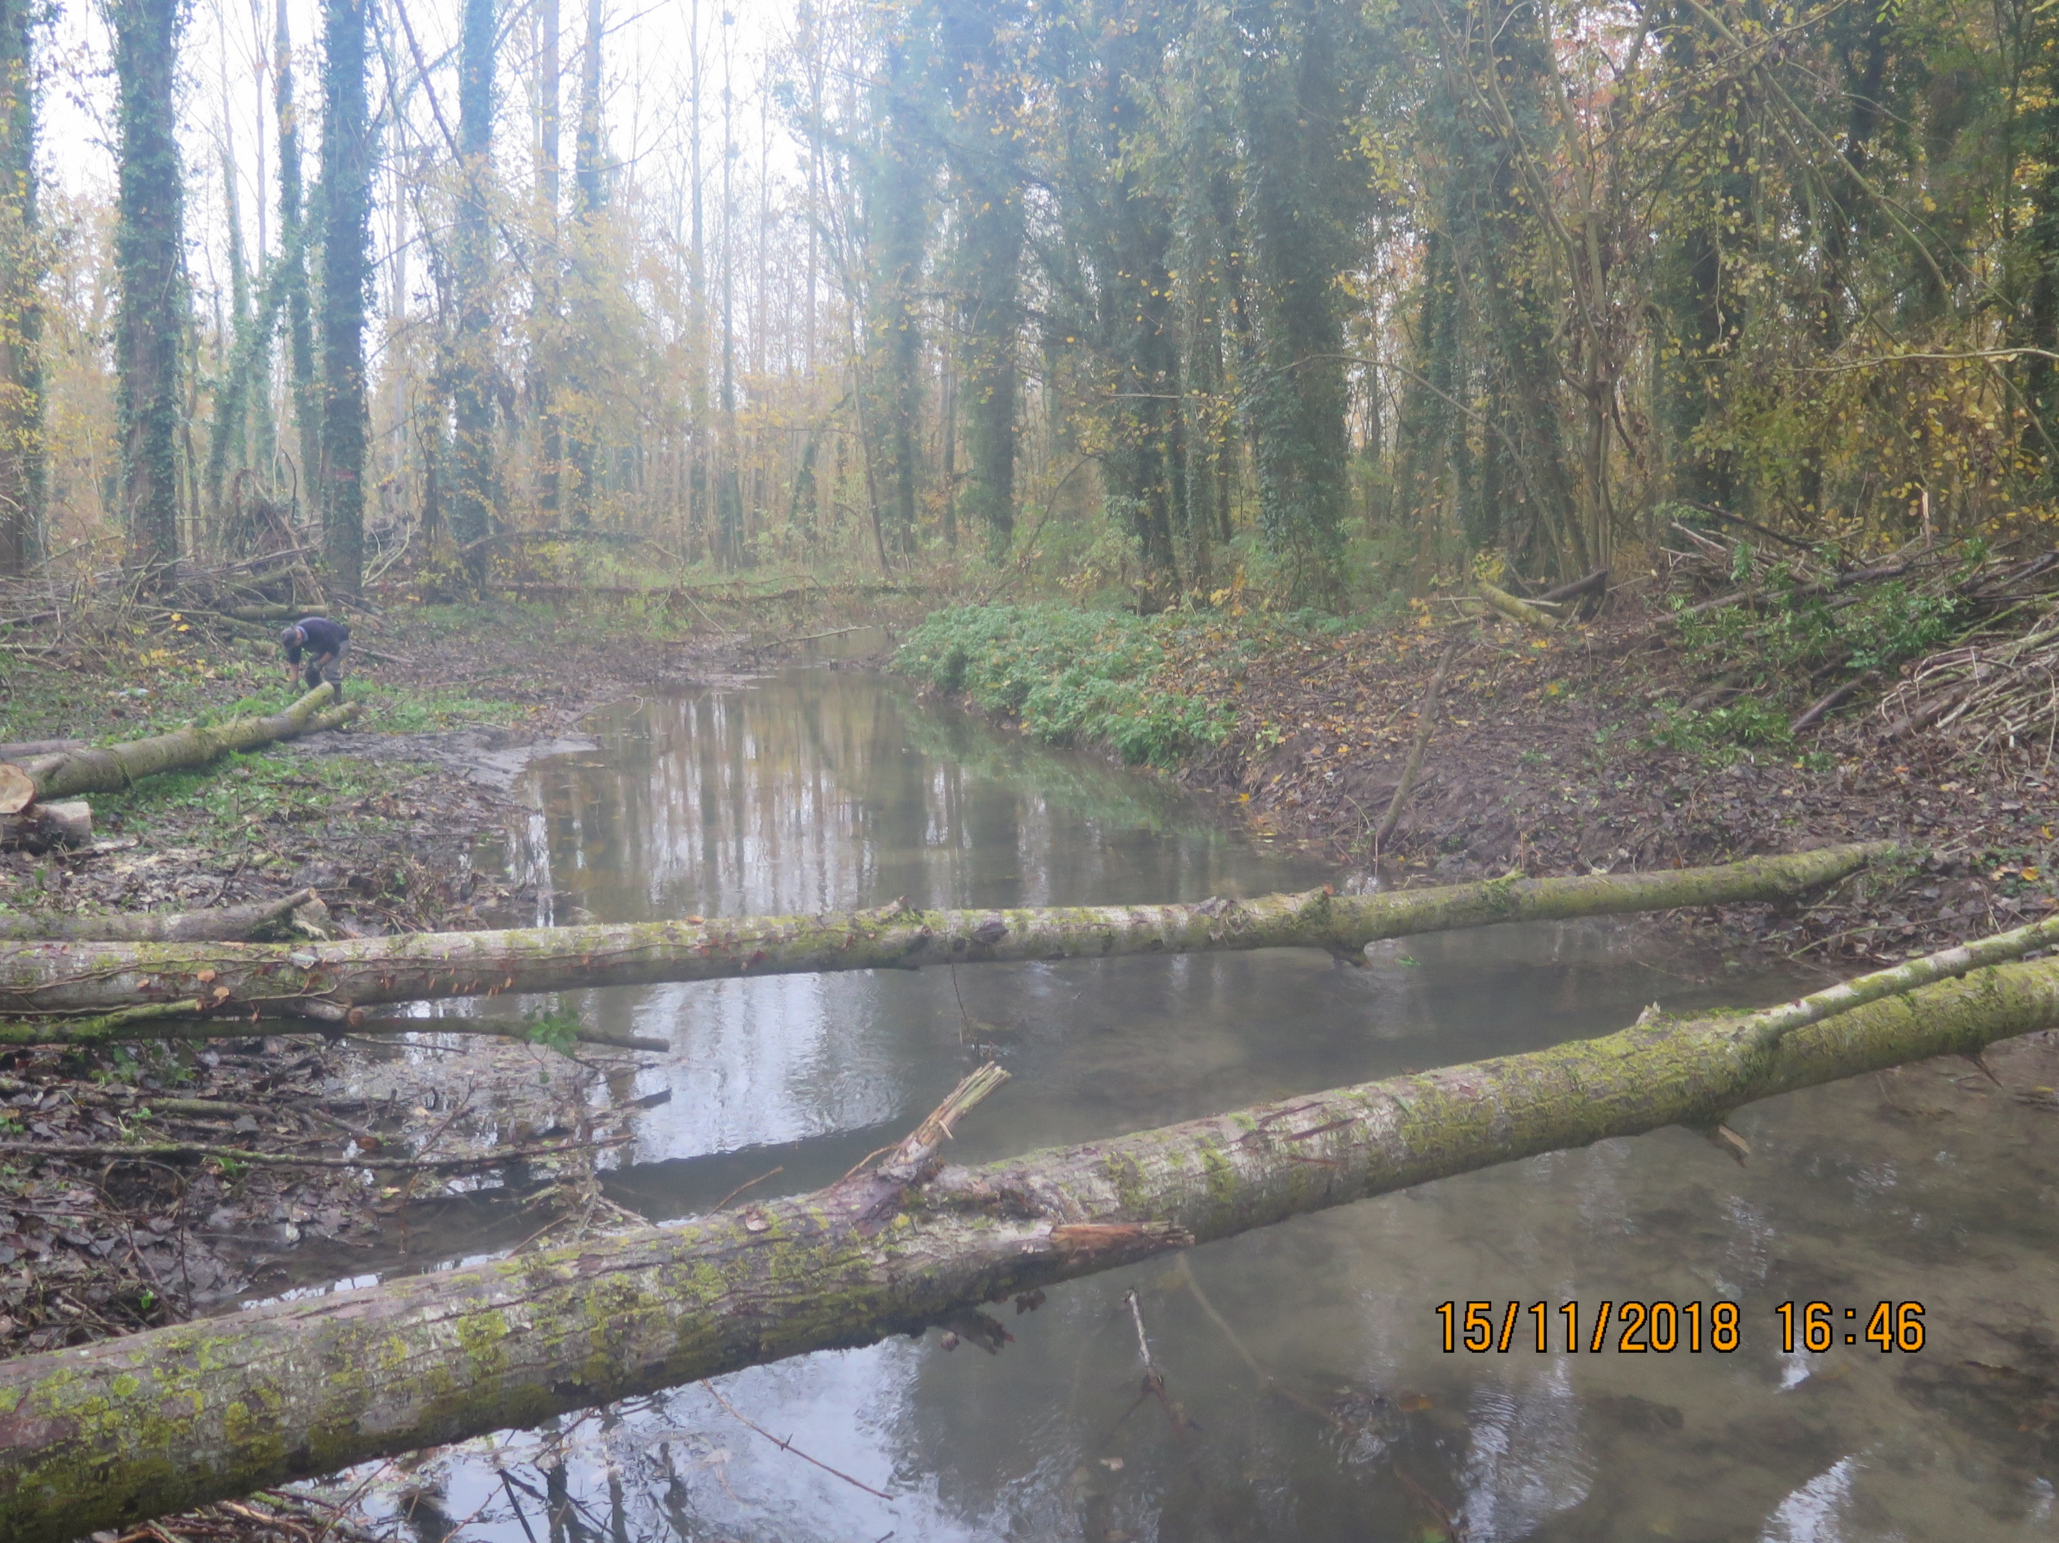
Gestion des embâcles
Entretien = responsabilité du propriétaire riverain (art. L215-14 du CE) => rappel systématique de ses obligations, lorsque le propriétaire est connu
Enlèvement des embâcles en cas d’enjeu, de risque sur l’écoulement
Solutions intermédiaires : coupe des branches, repositionnement…

Slide 5
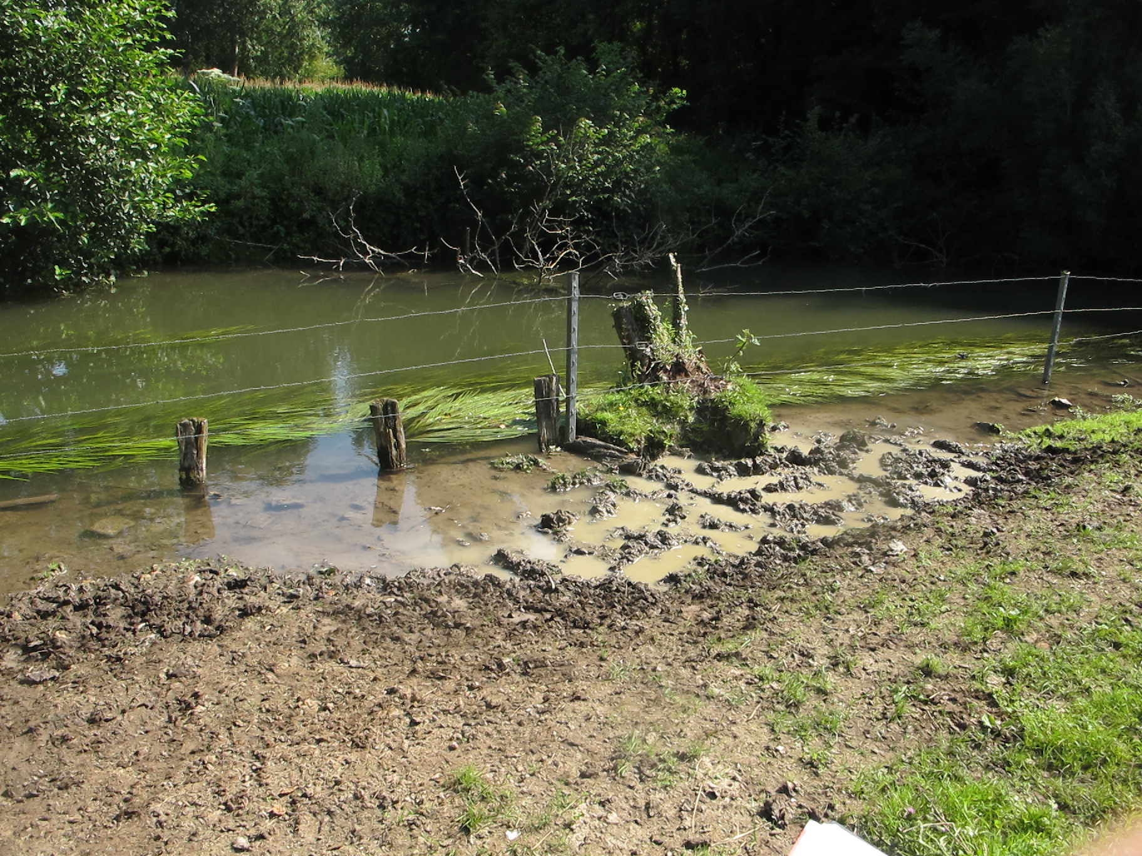
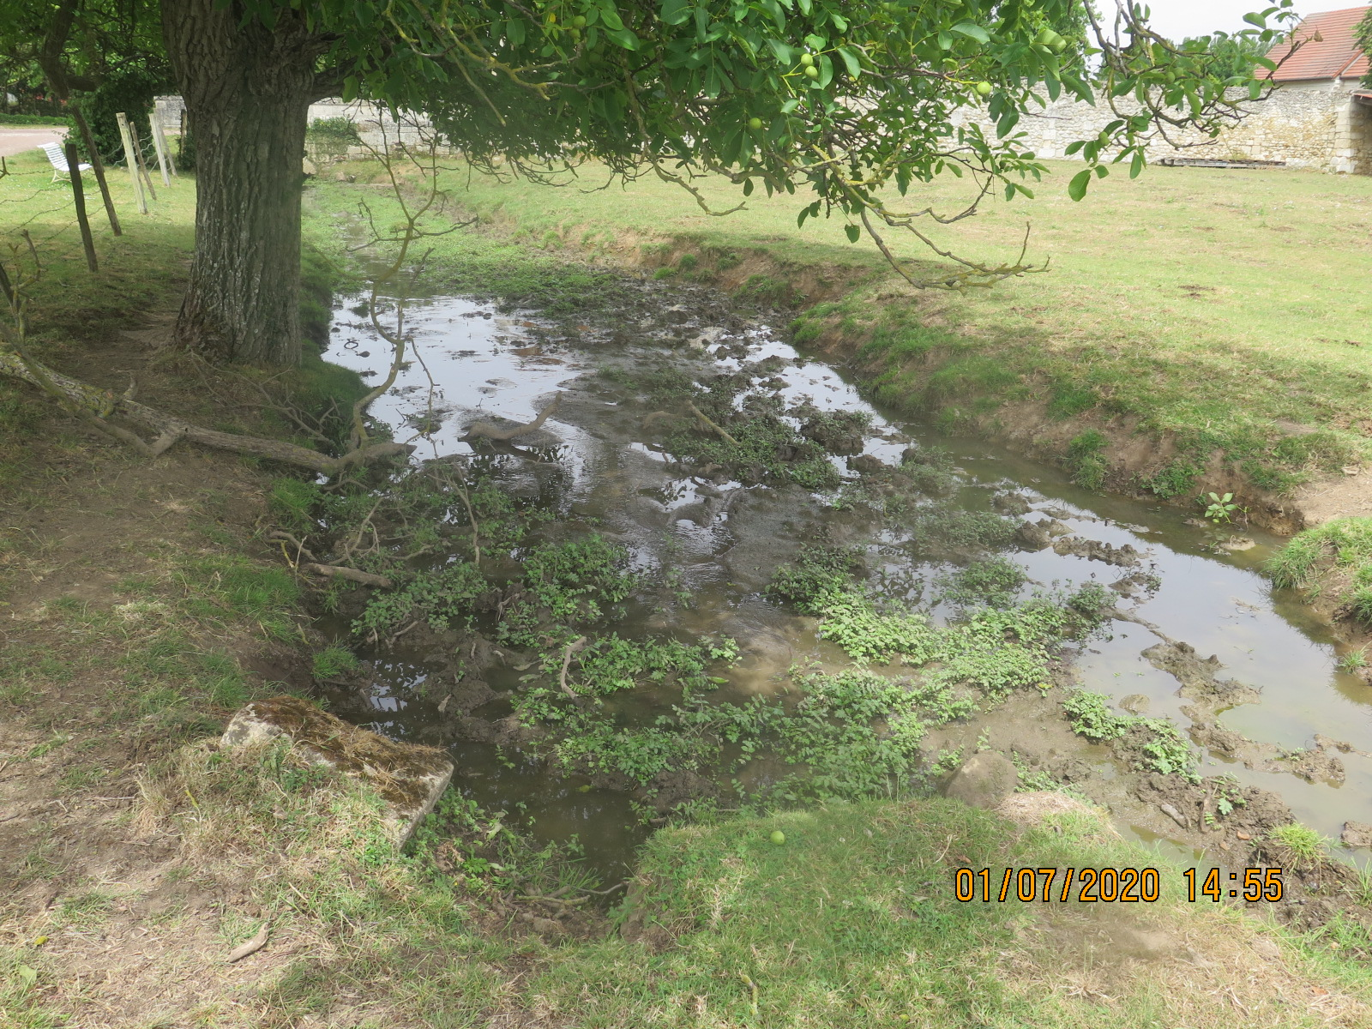
Qu’en pensez-vous? Des préconisations?
1
2
3

Slide 6
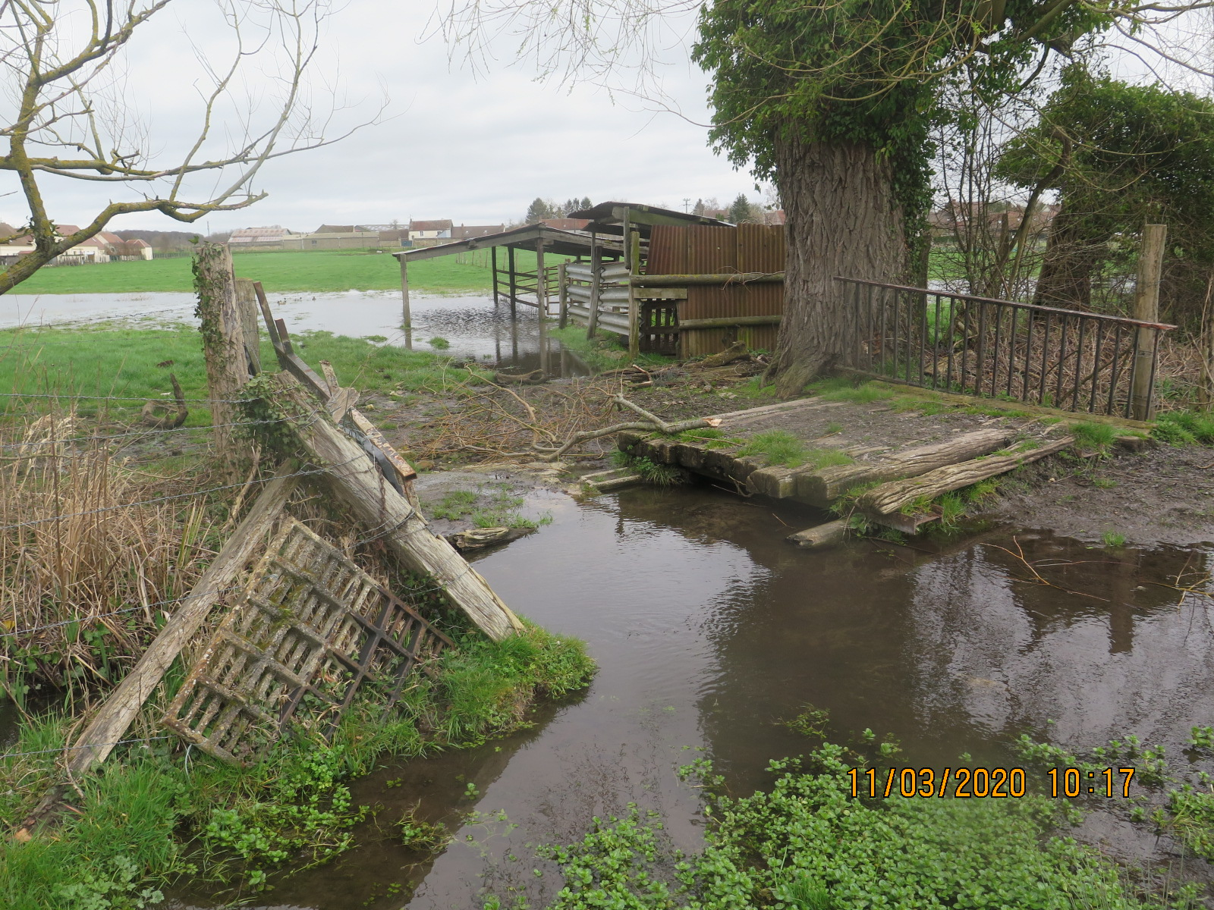
1
2

Slide 7
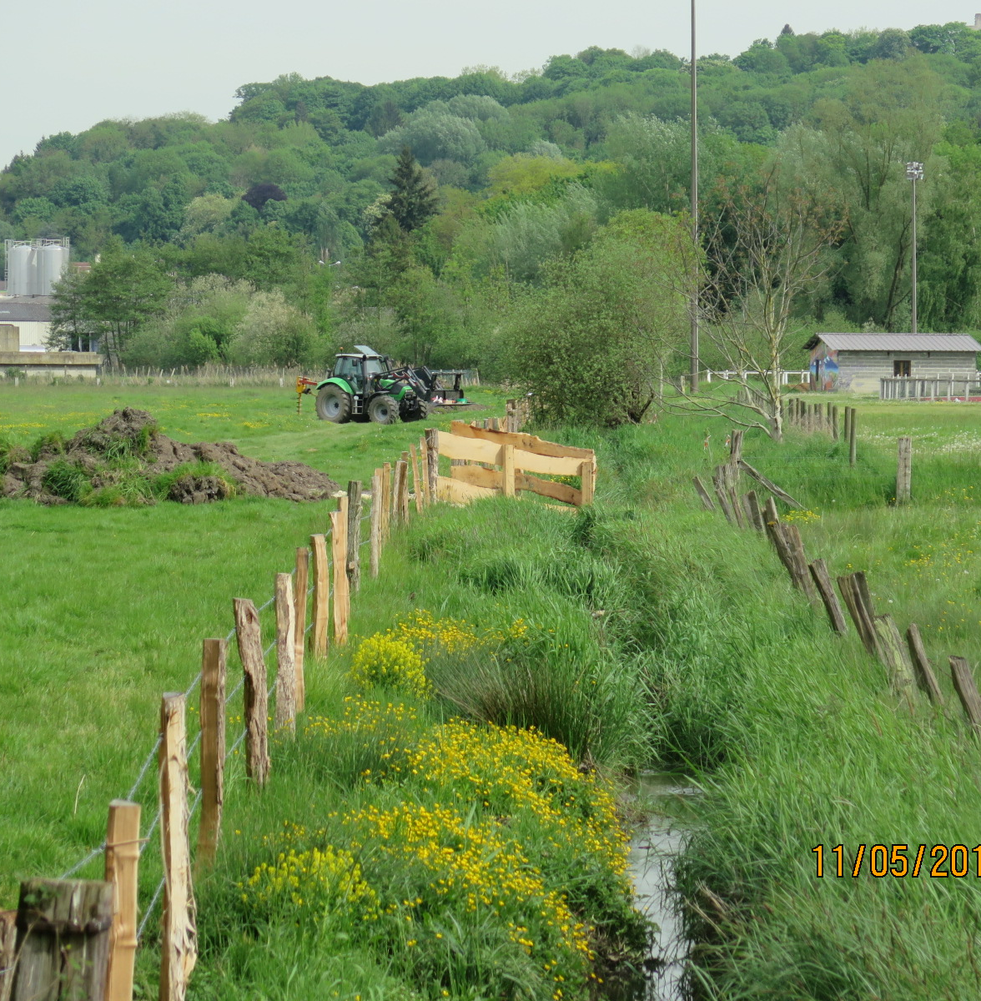
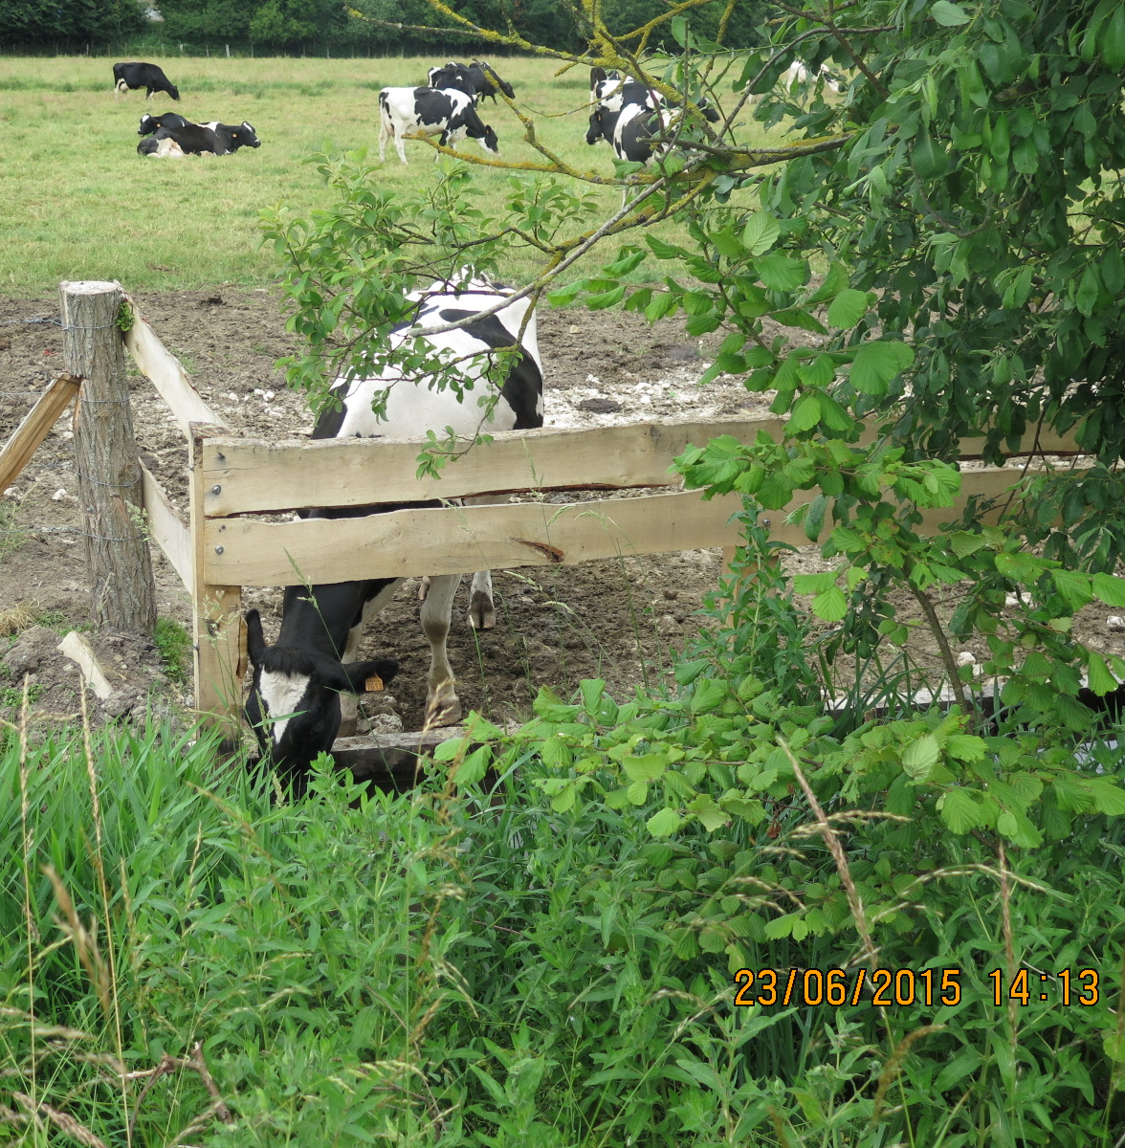
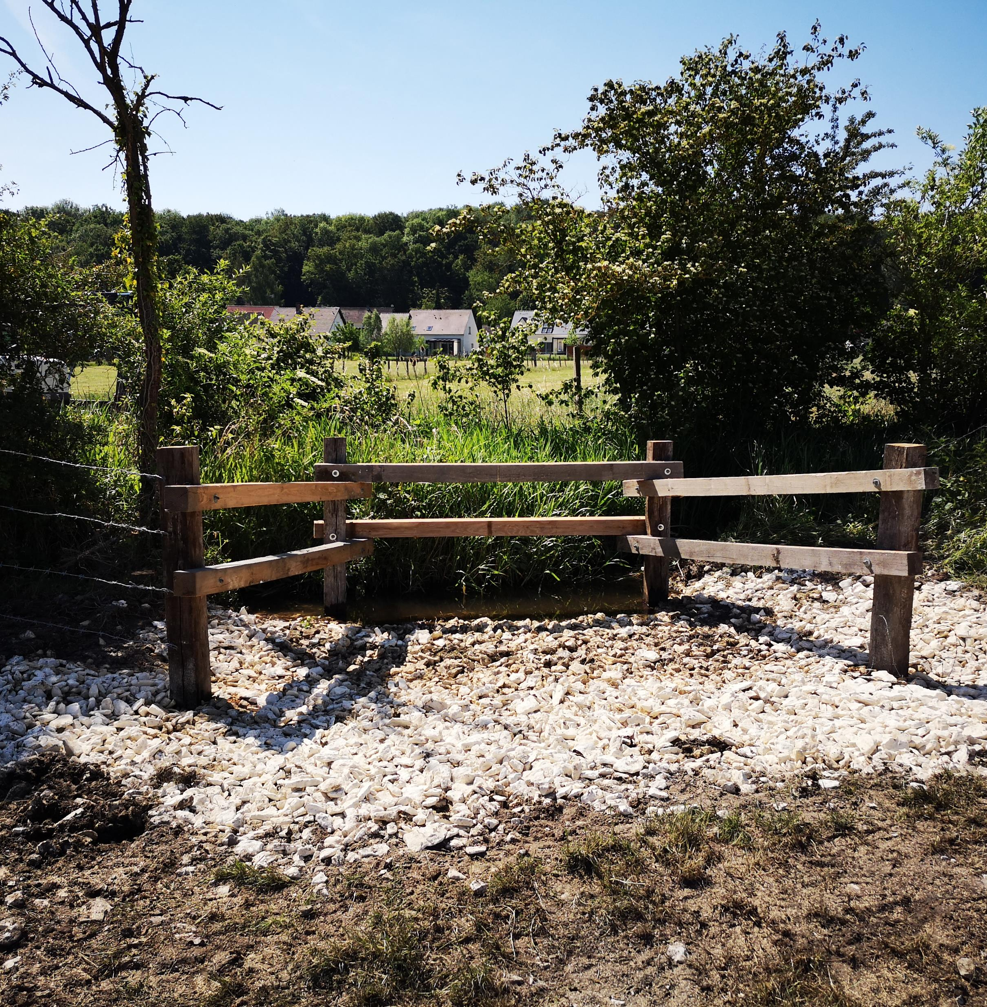
Création d’un point d’abreuvement localisé et sécurisé

Slide 8
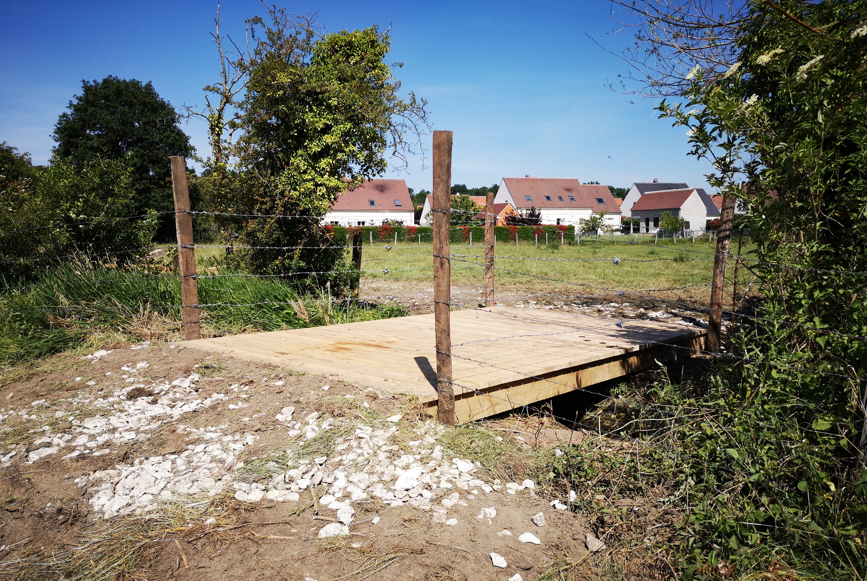
Mise en place d’ouvrages de franchissement
Mise en place de clôtures

Slide 9
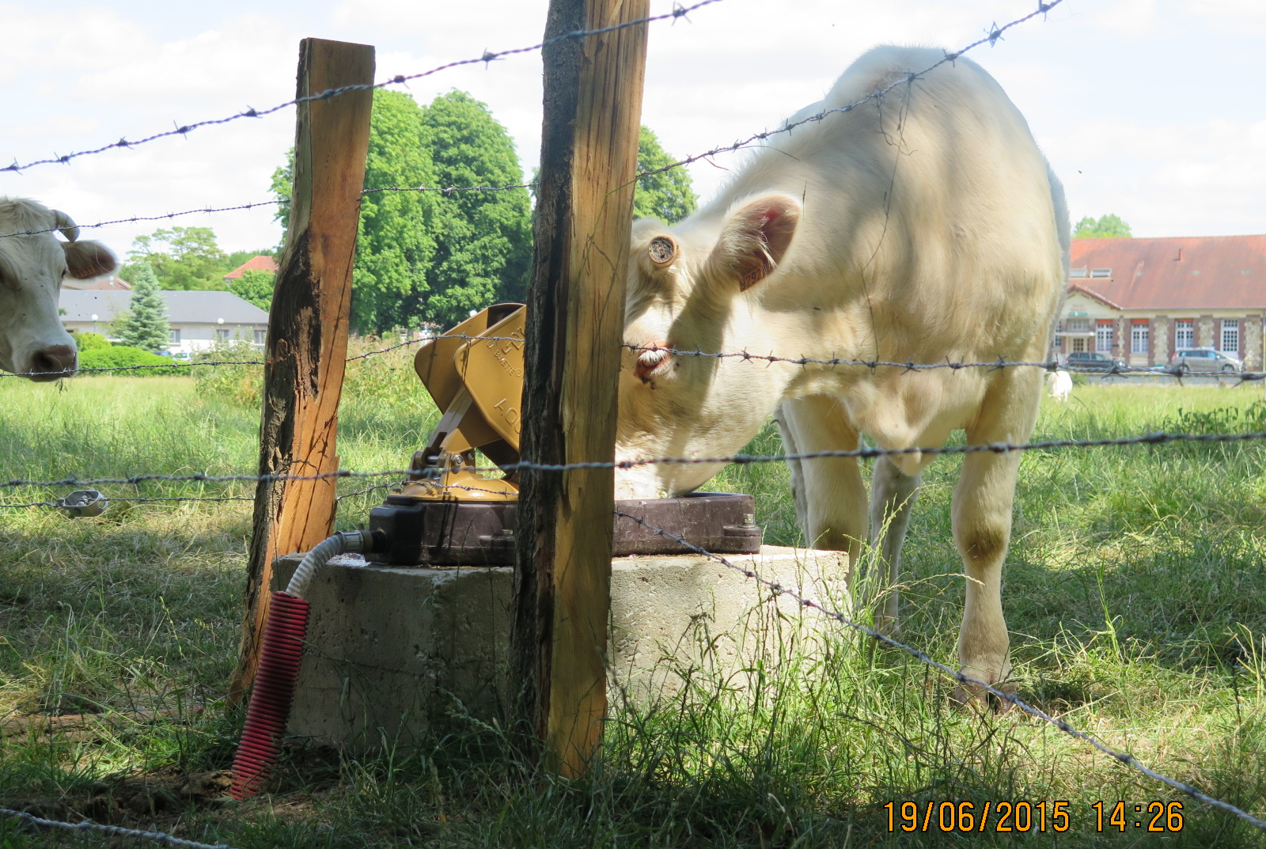
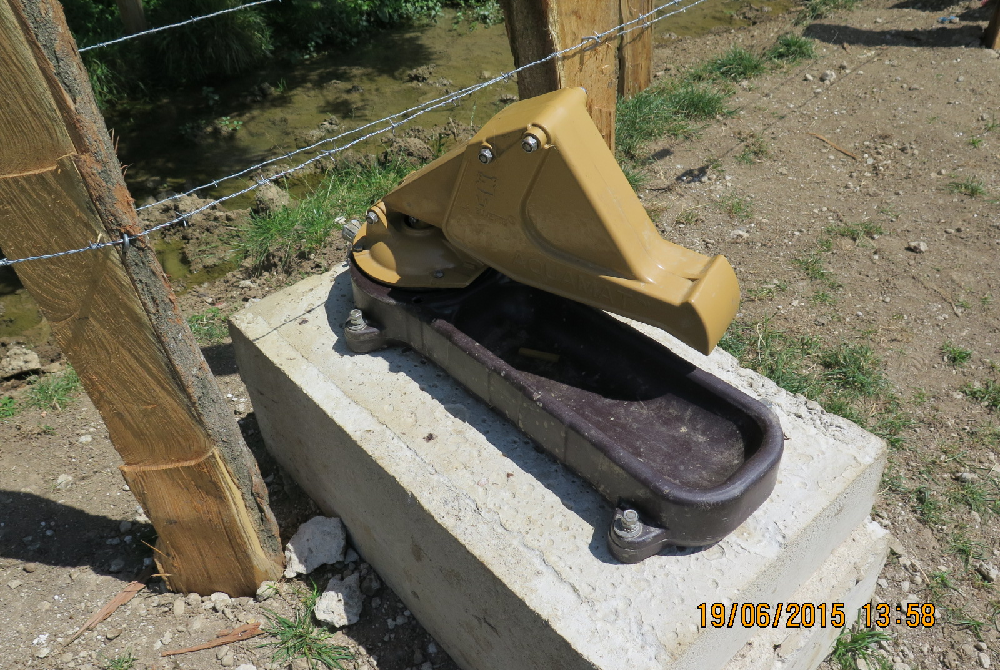
Possibilité de dispositifs de type « pompe à nez »

Slide 10
Mise en défens des berges
Permet d’éviter le piétinement des berges, le départ de matières en suspension et la pollution bactériologique
Limite la dégradation des cours d’eau
Améliore la qualité de l’abreuvement
Toujours en accord avec l’exploitant
Différentes techniques possibles pour l’abreuvement

Slide 11
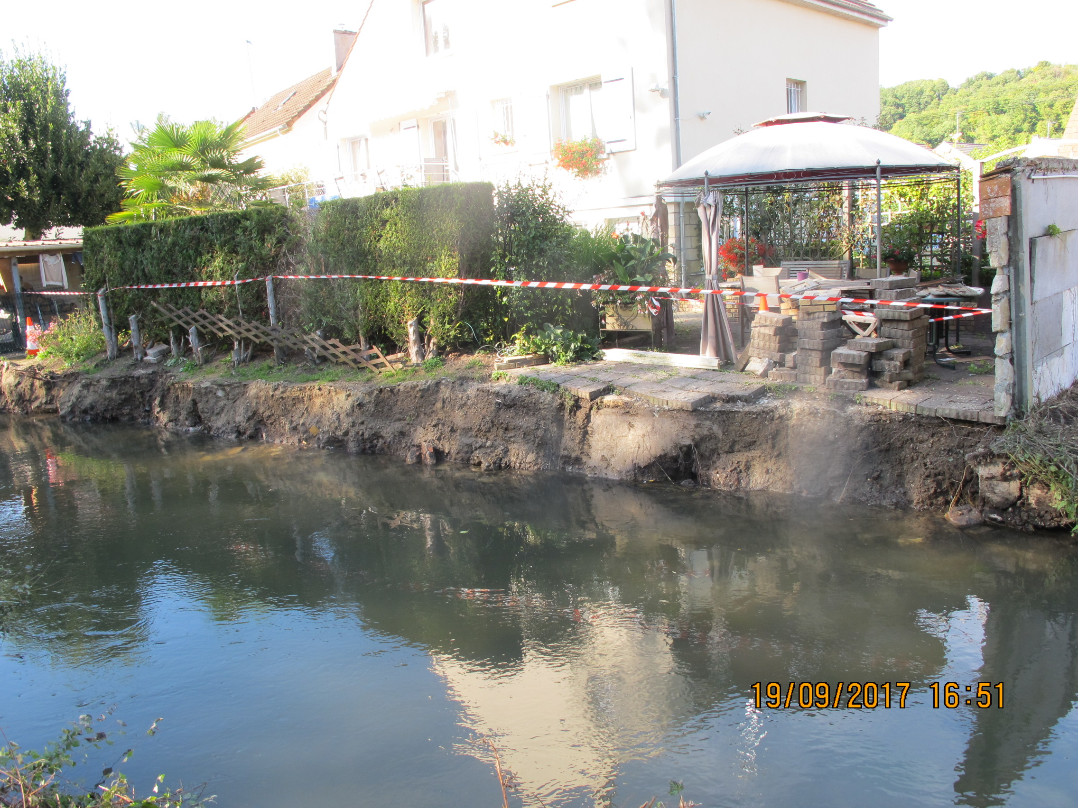
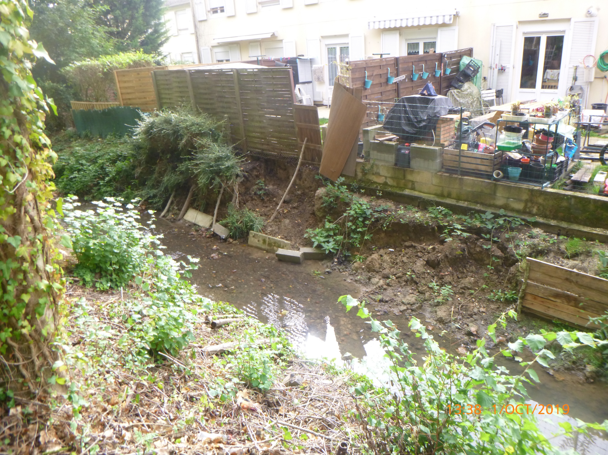
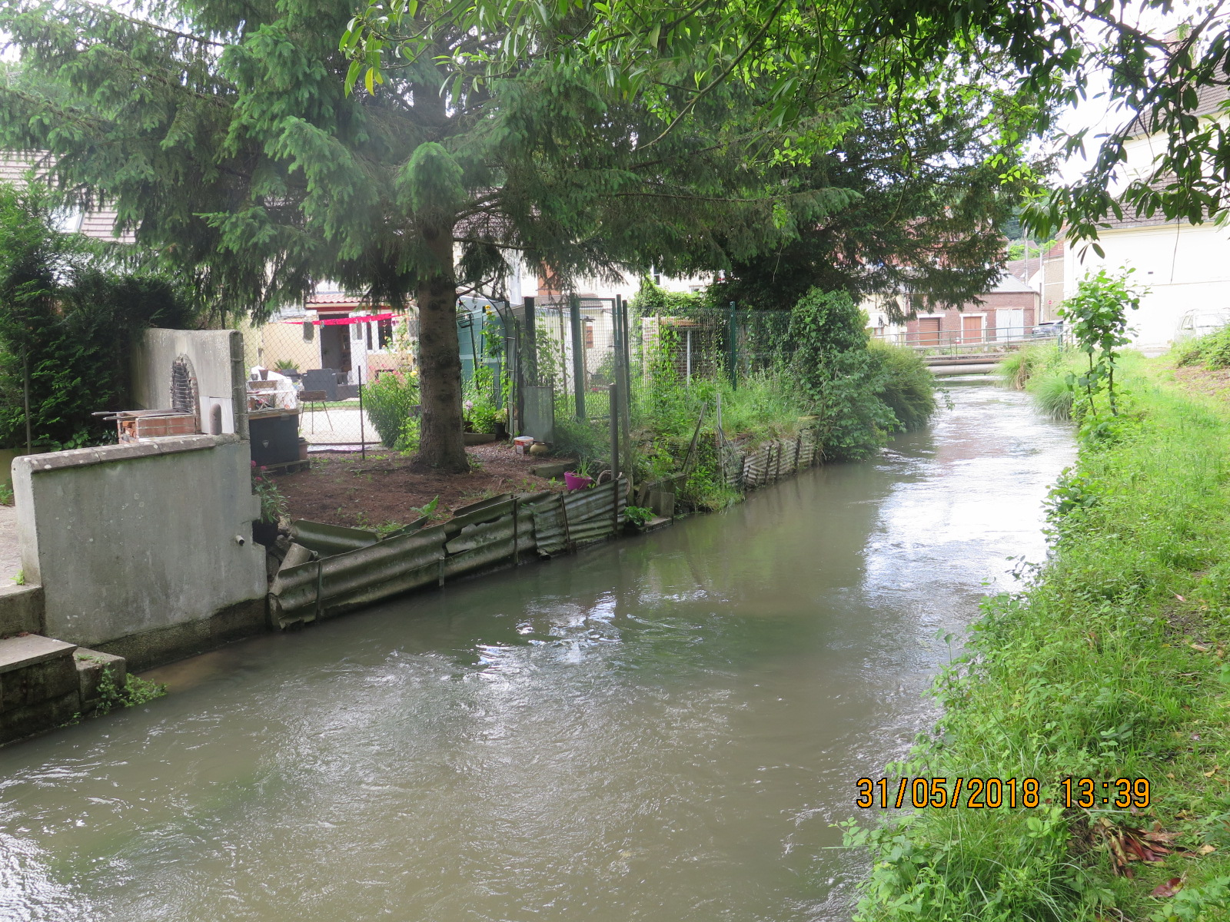
1
3
2
4

Slide 12
Quelques réalisations : la Brèche à Monchy Saint Eloi (Moulinière)

Slide 13
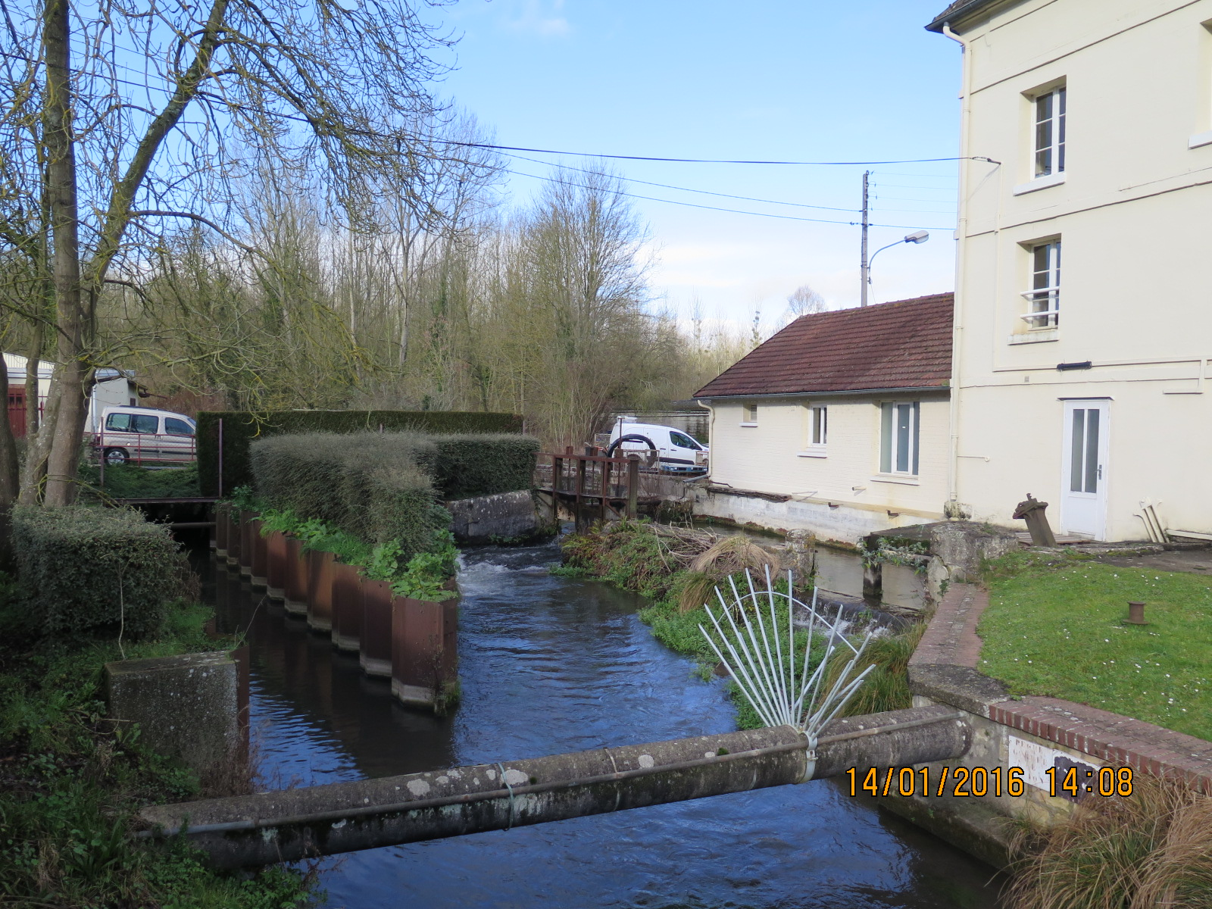
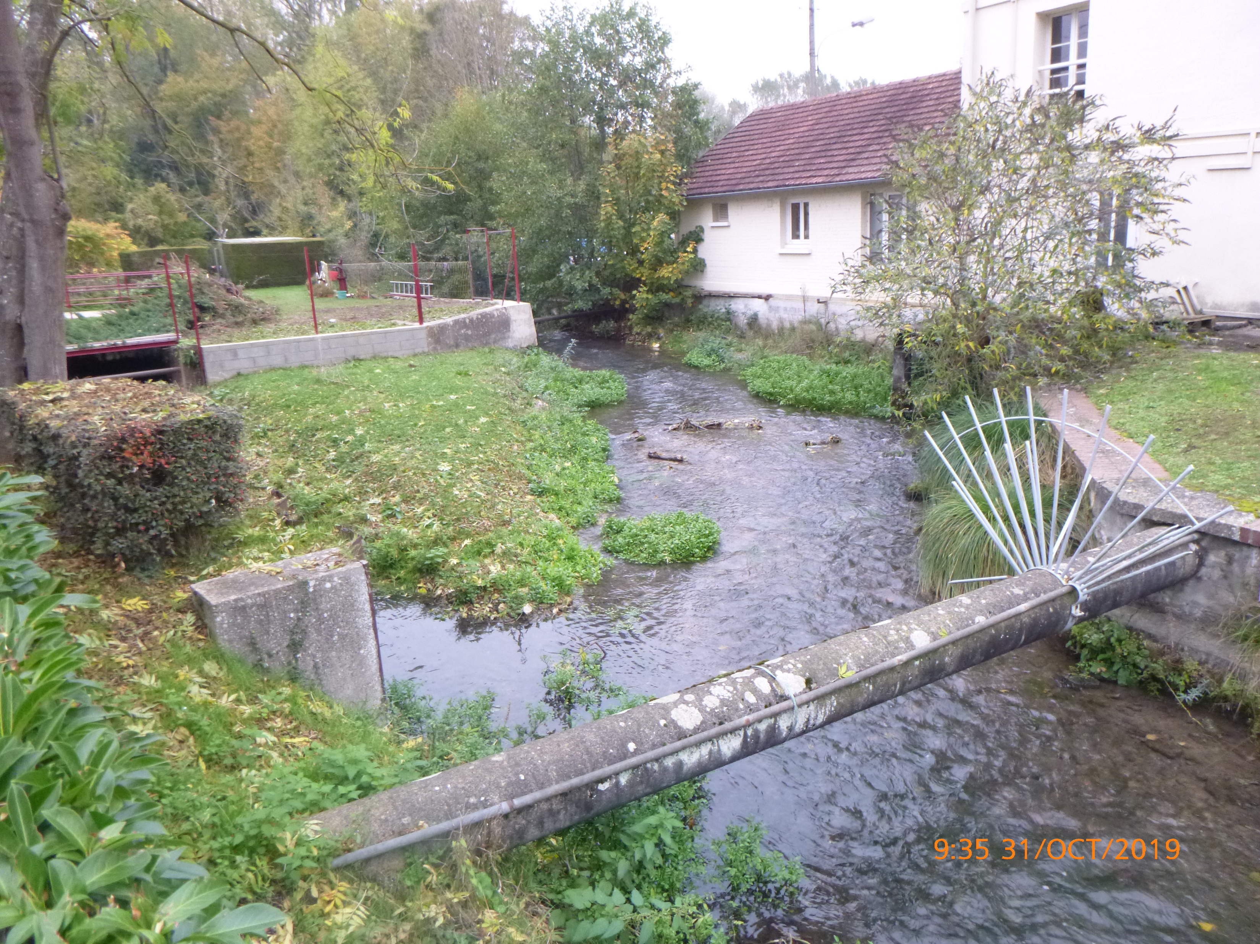
Quelques réalisations : la confluence ru de la Garde / Brèche à Clermont

Slide 14
Gérer les enjeux à proximité des cours d’eau
Quel est l’enjeu à protéger ? Quel coût de la protection ?
Eviter de positionner les enjeux en bord de cours d’eau, les éloigner
Favoriser des techniques végétales : meilleur intérêt écologique, meilleure intégration paysagère

Slide 15
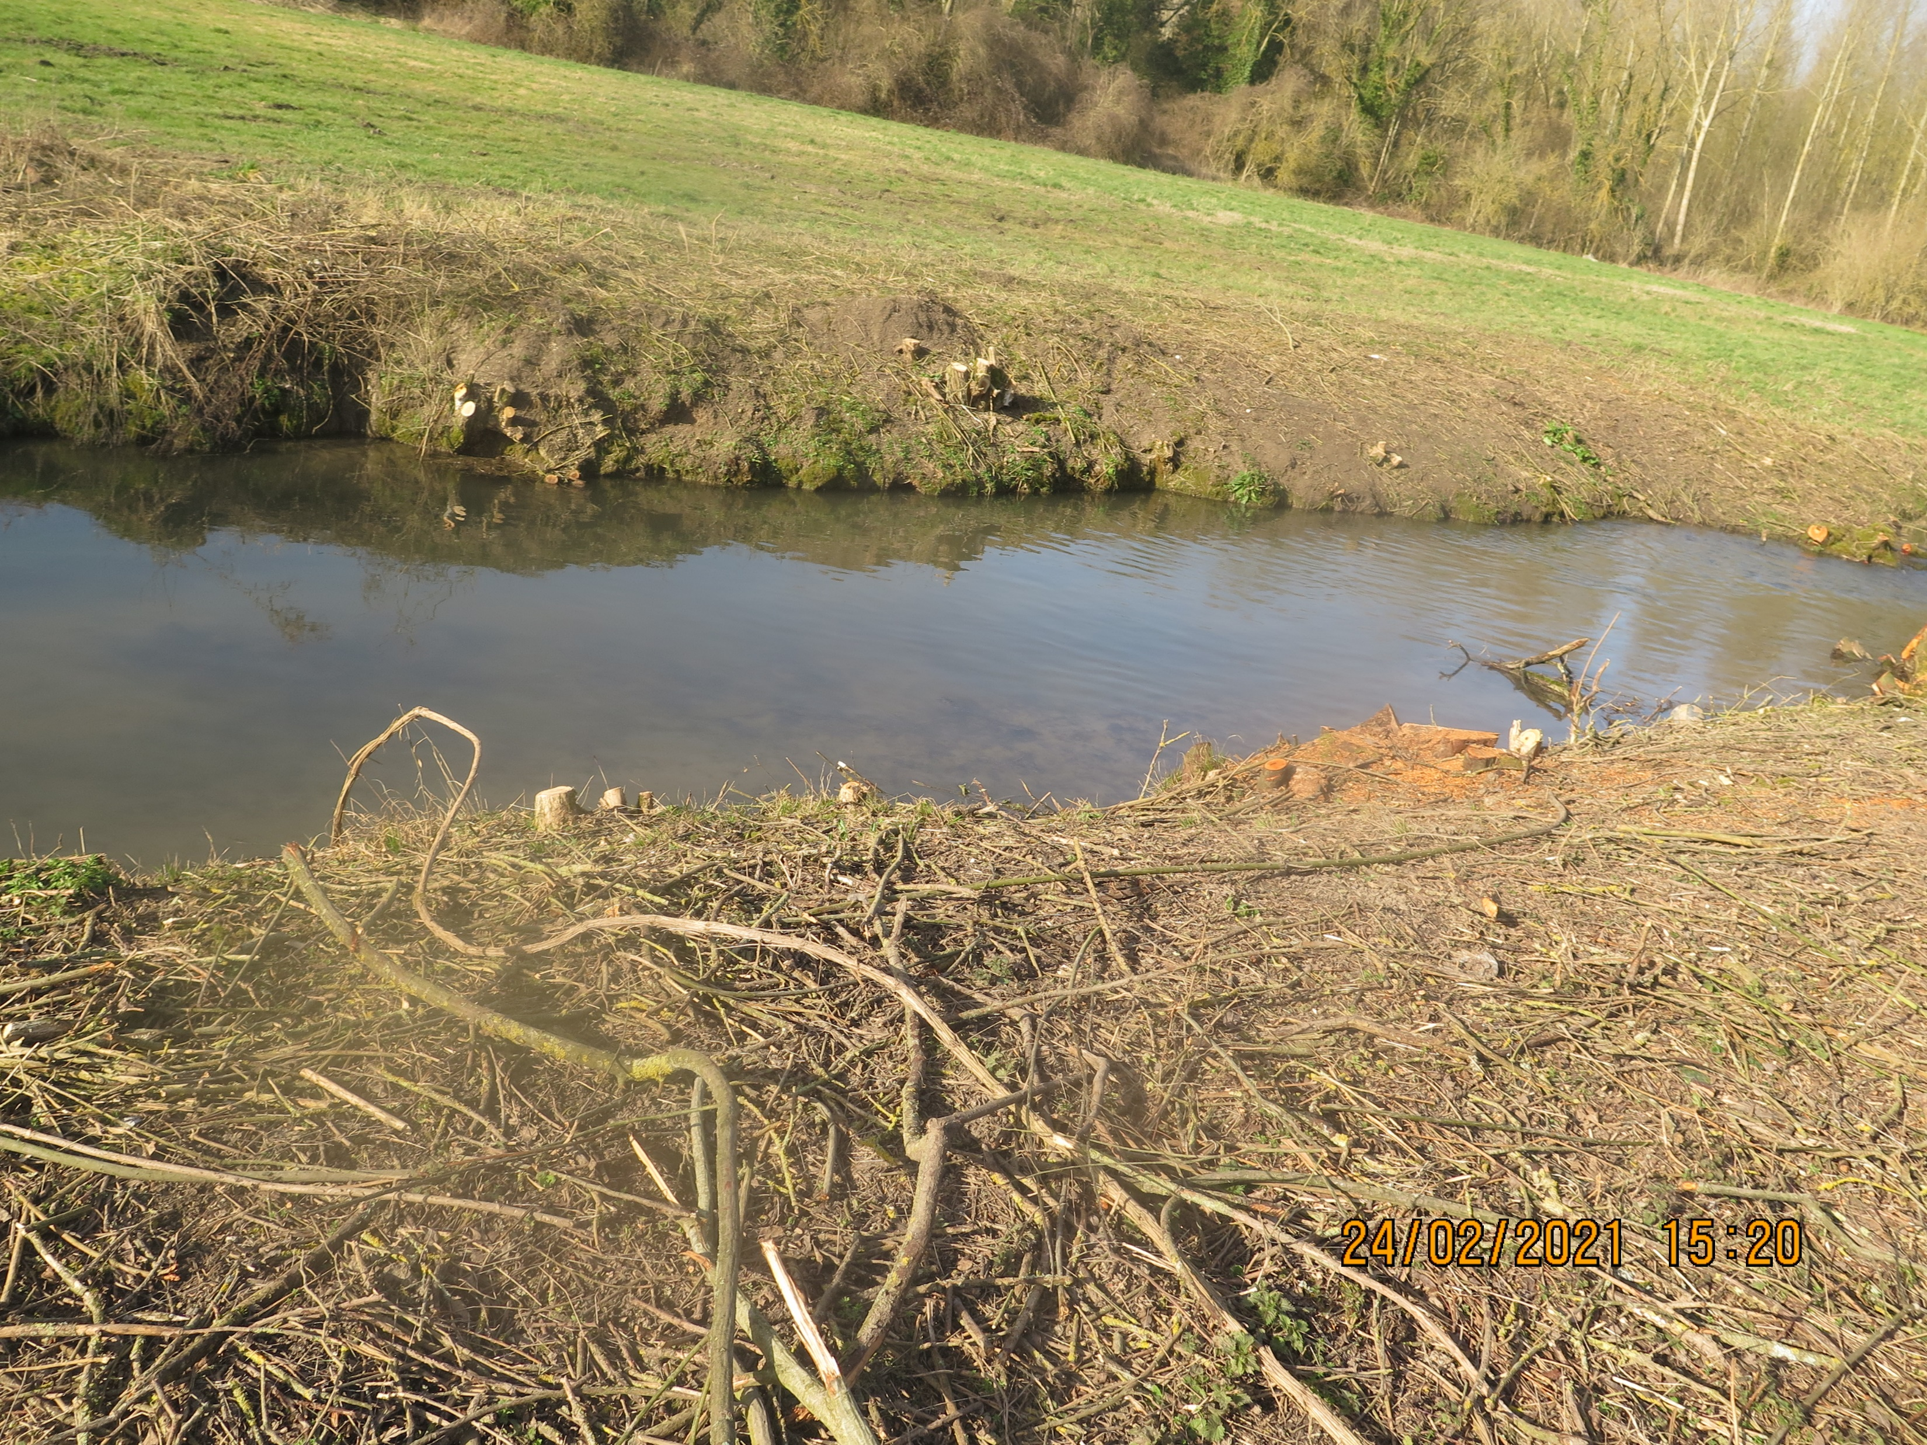
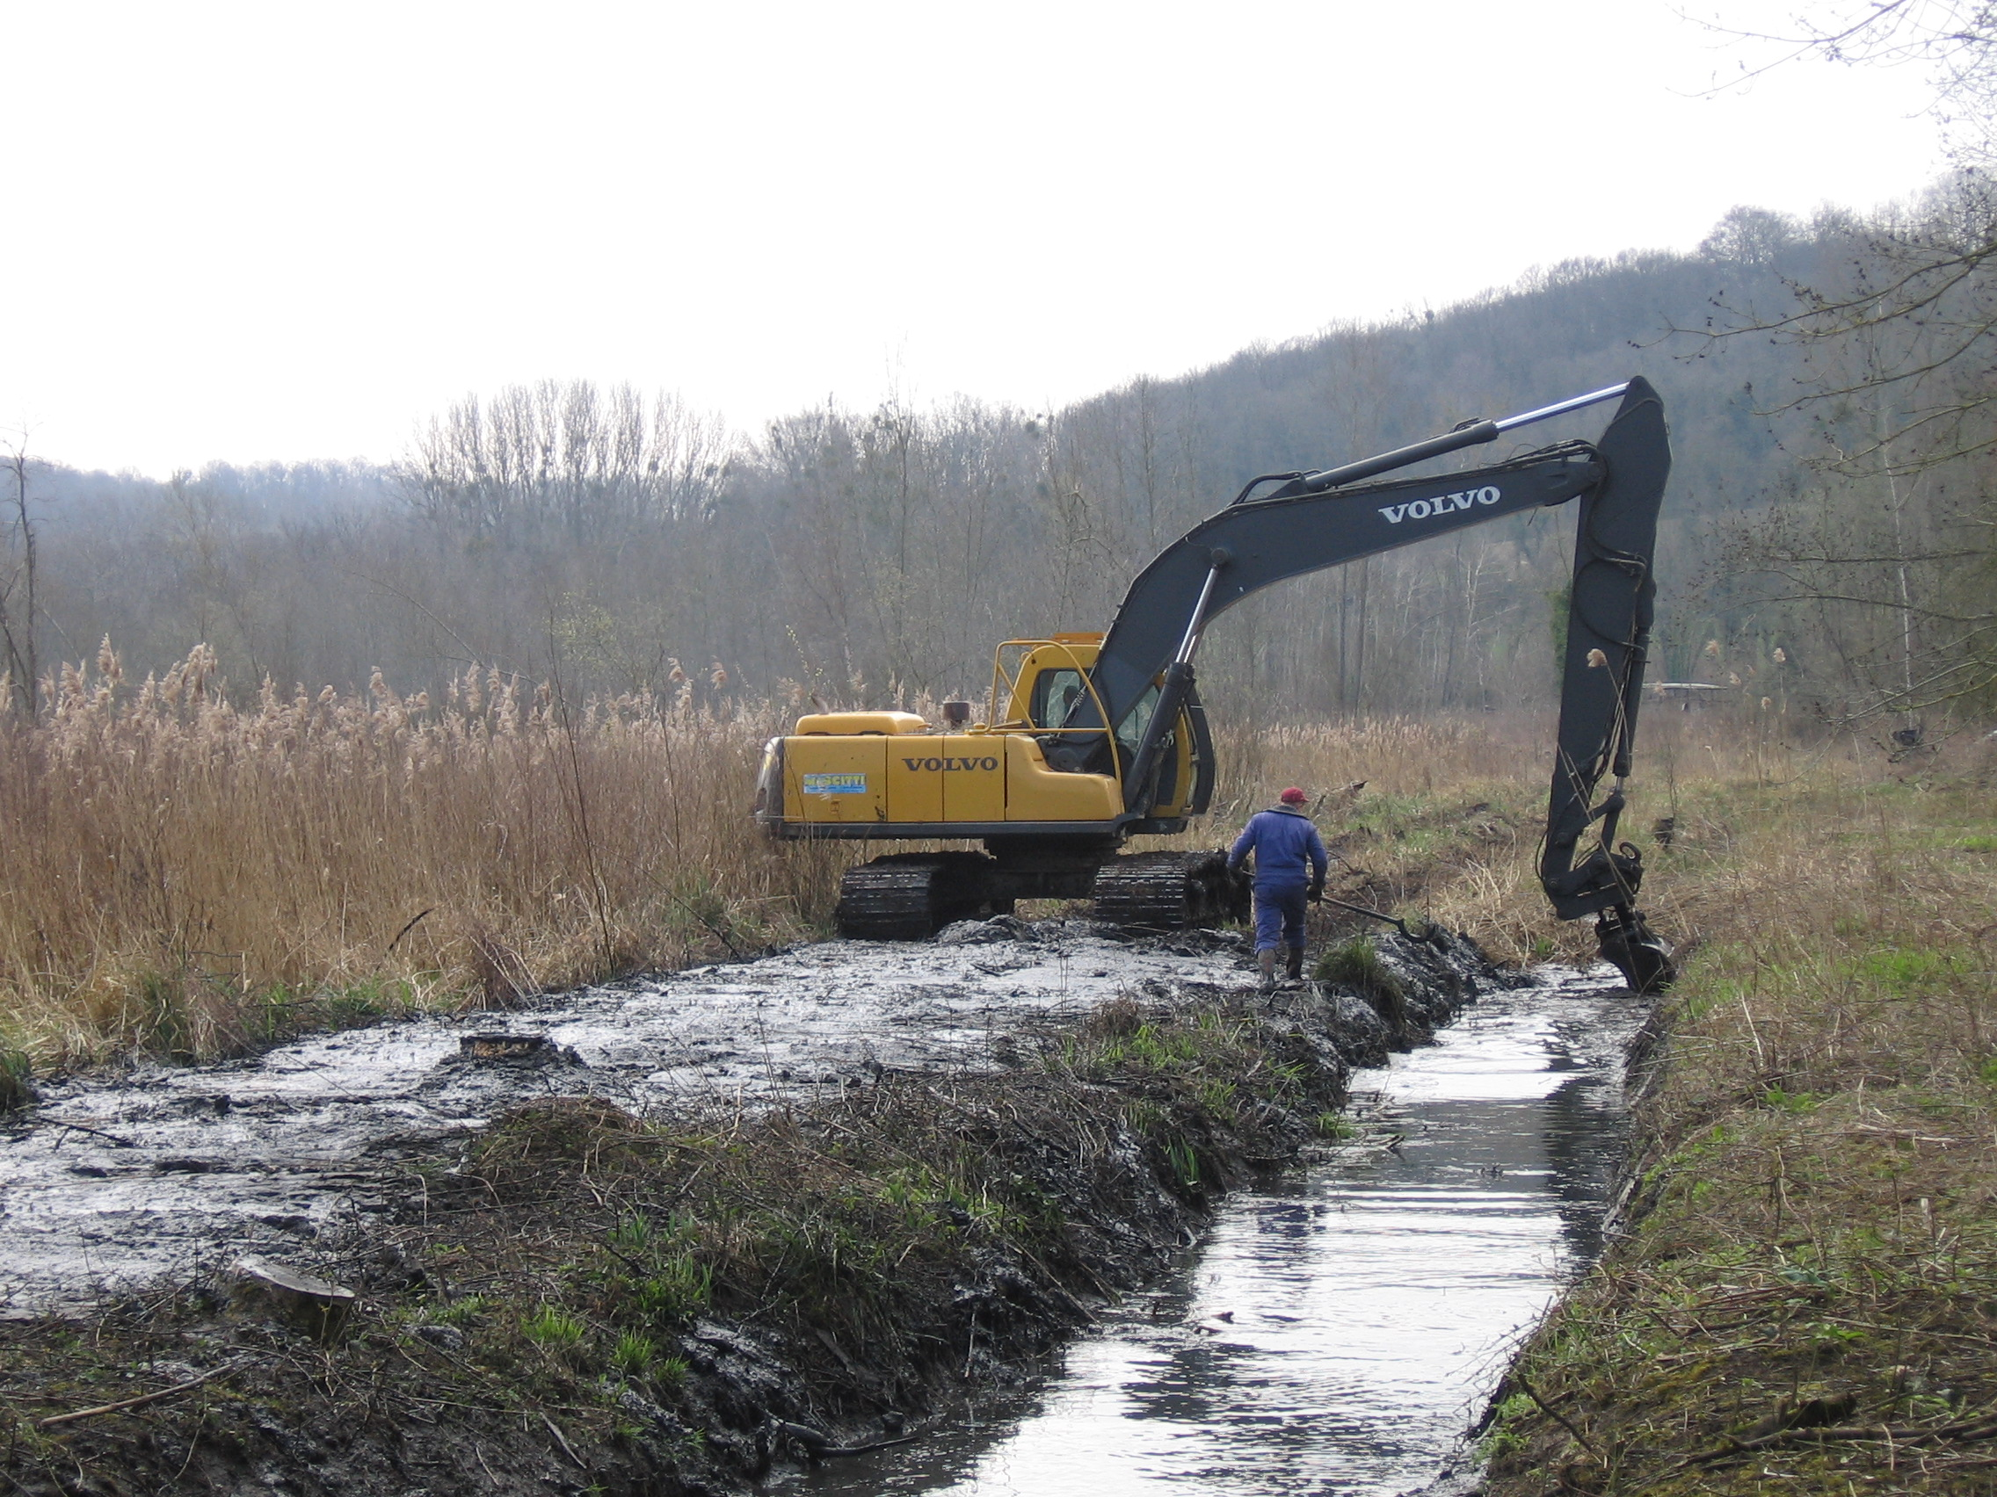
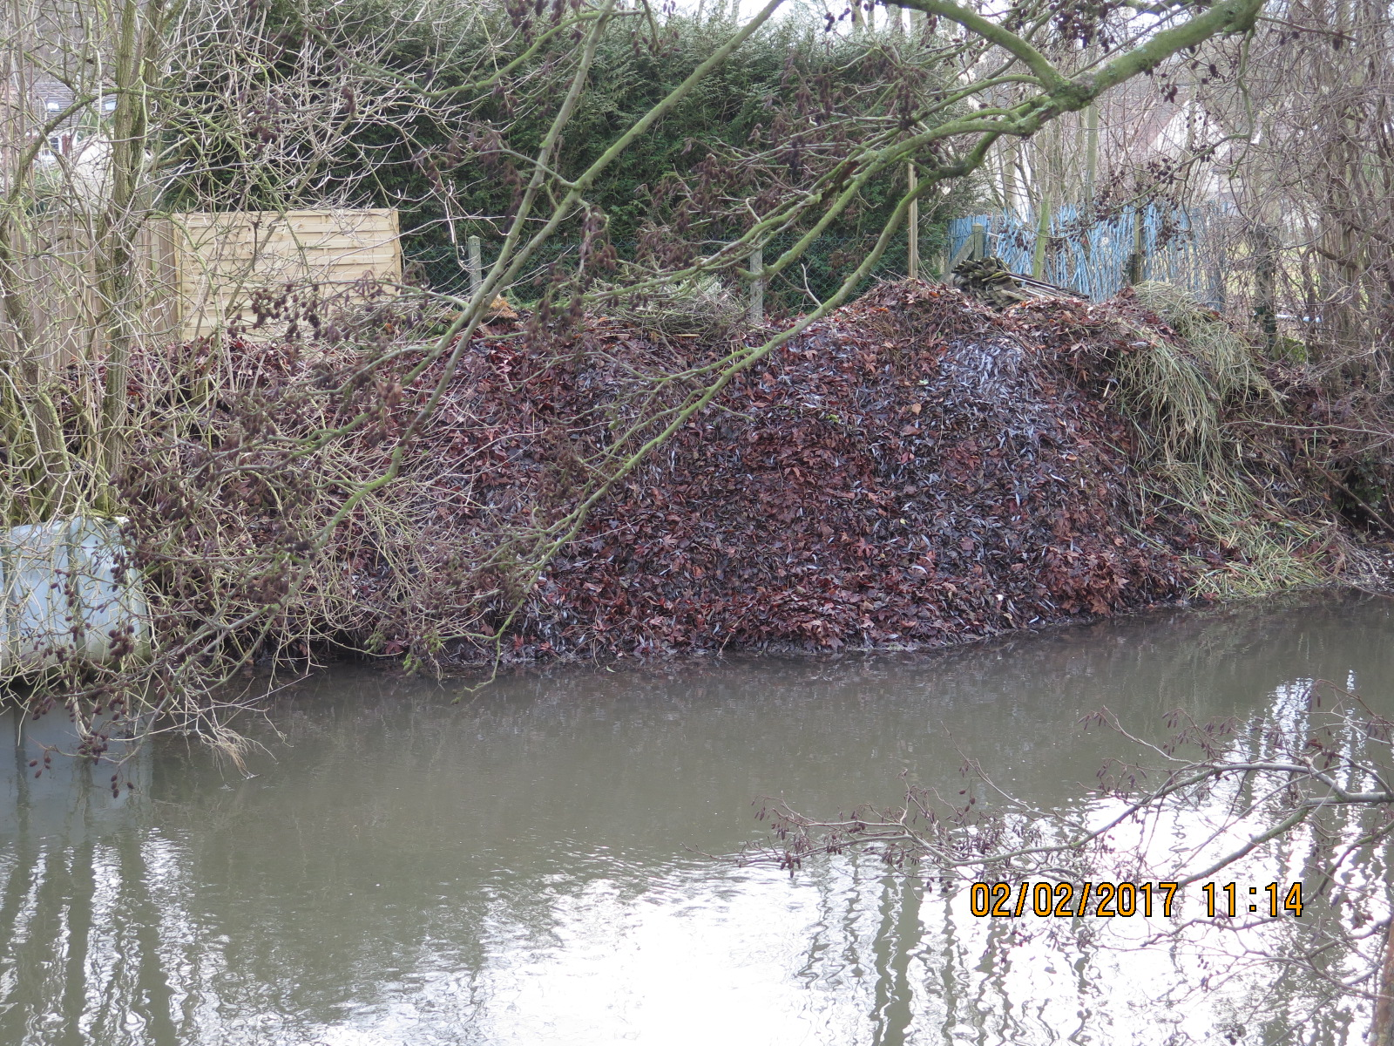
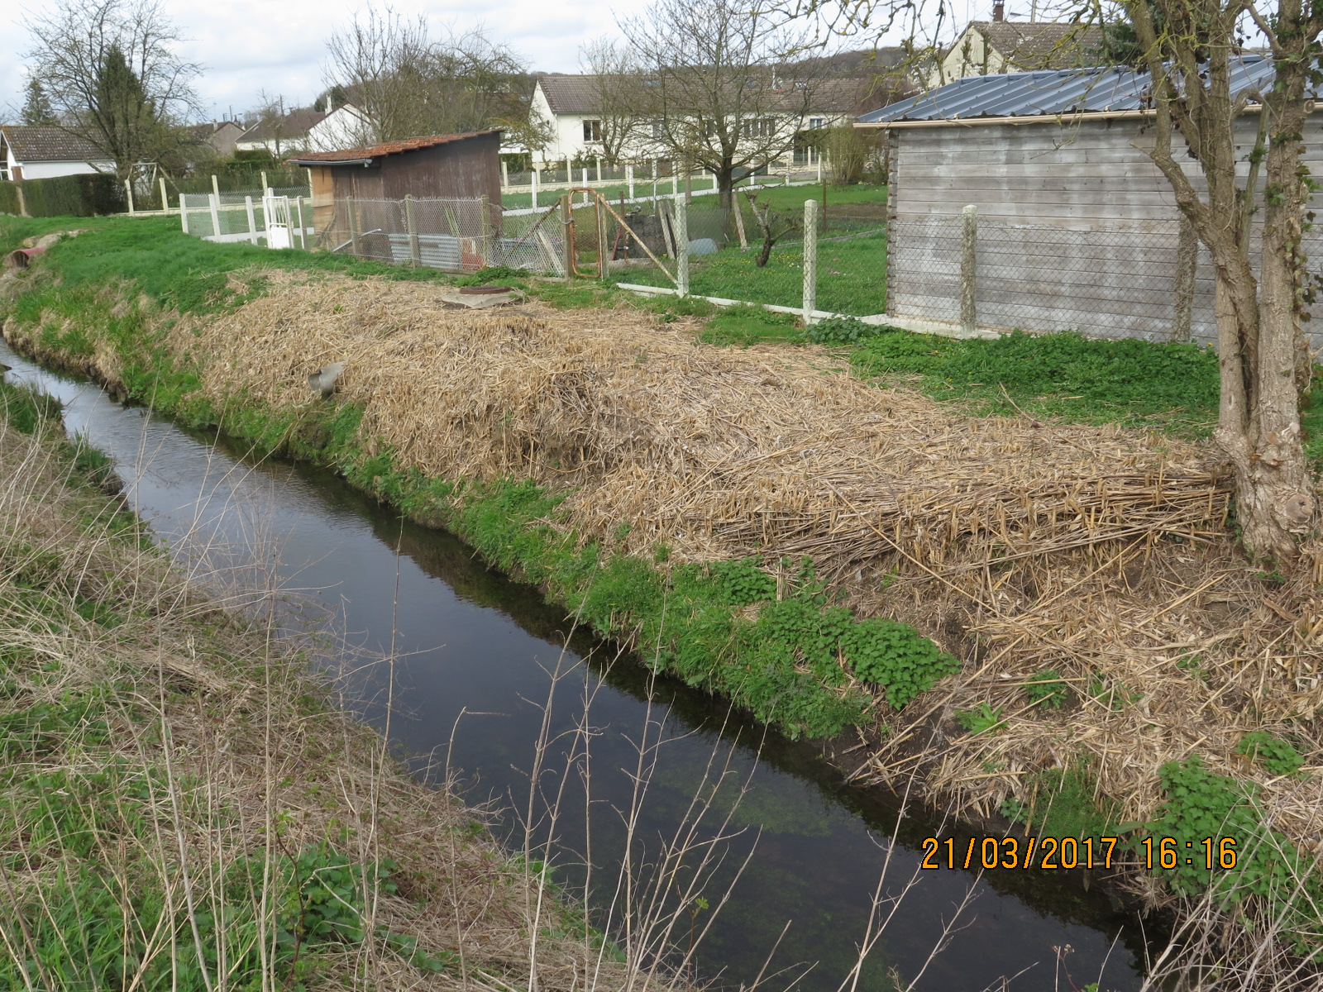
1
3
2
4

Slide 16
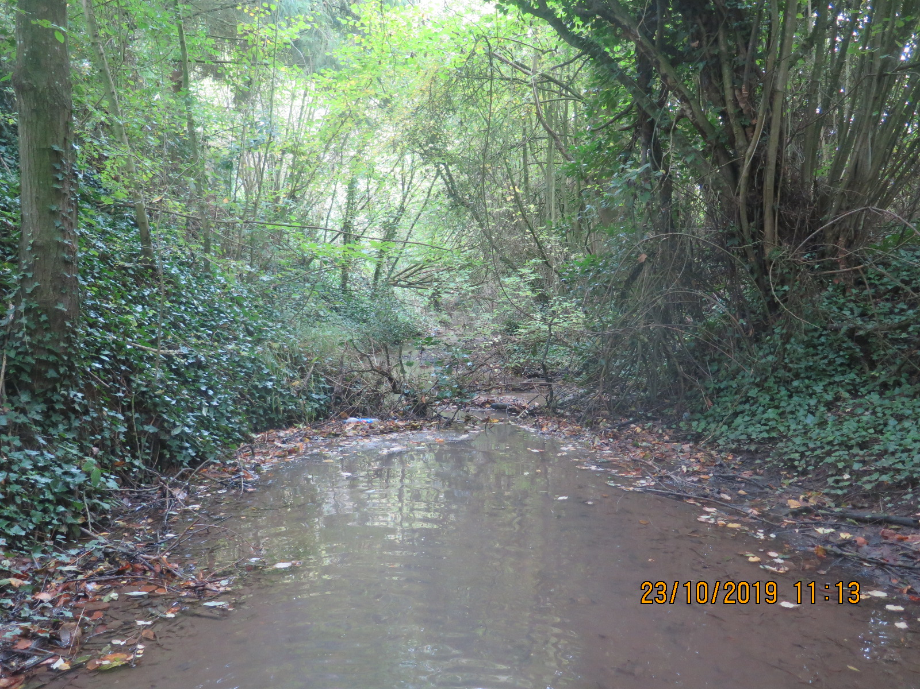
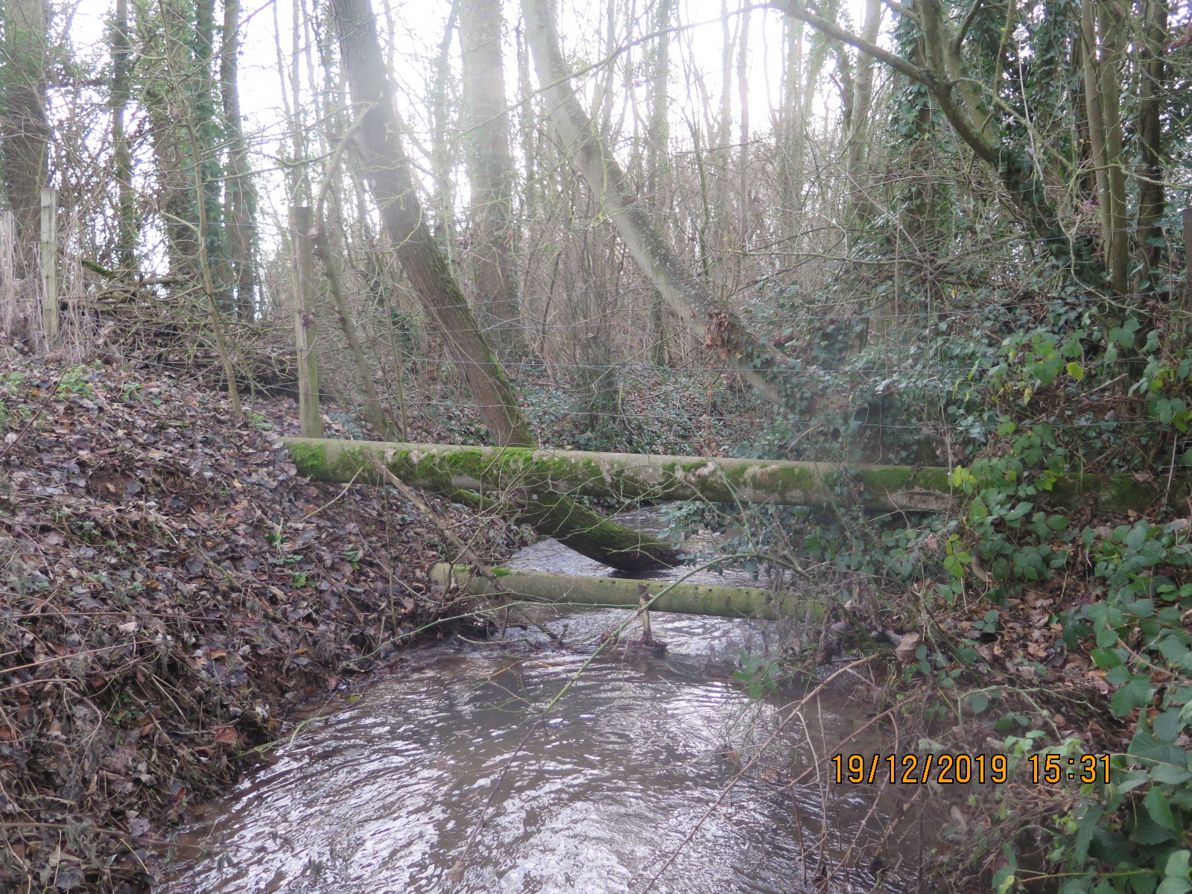
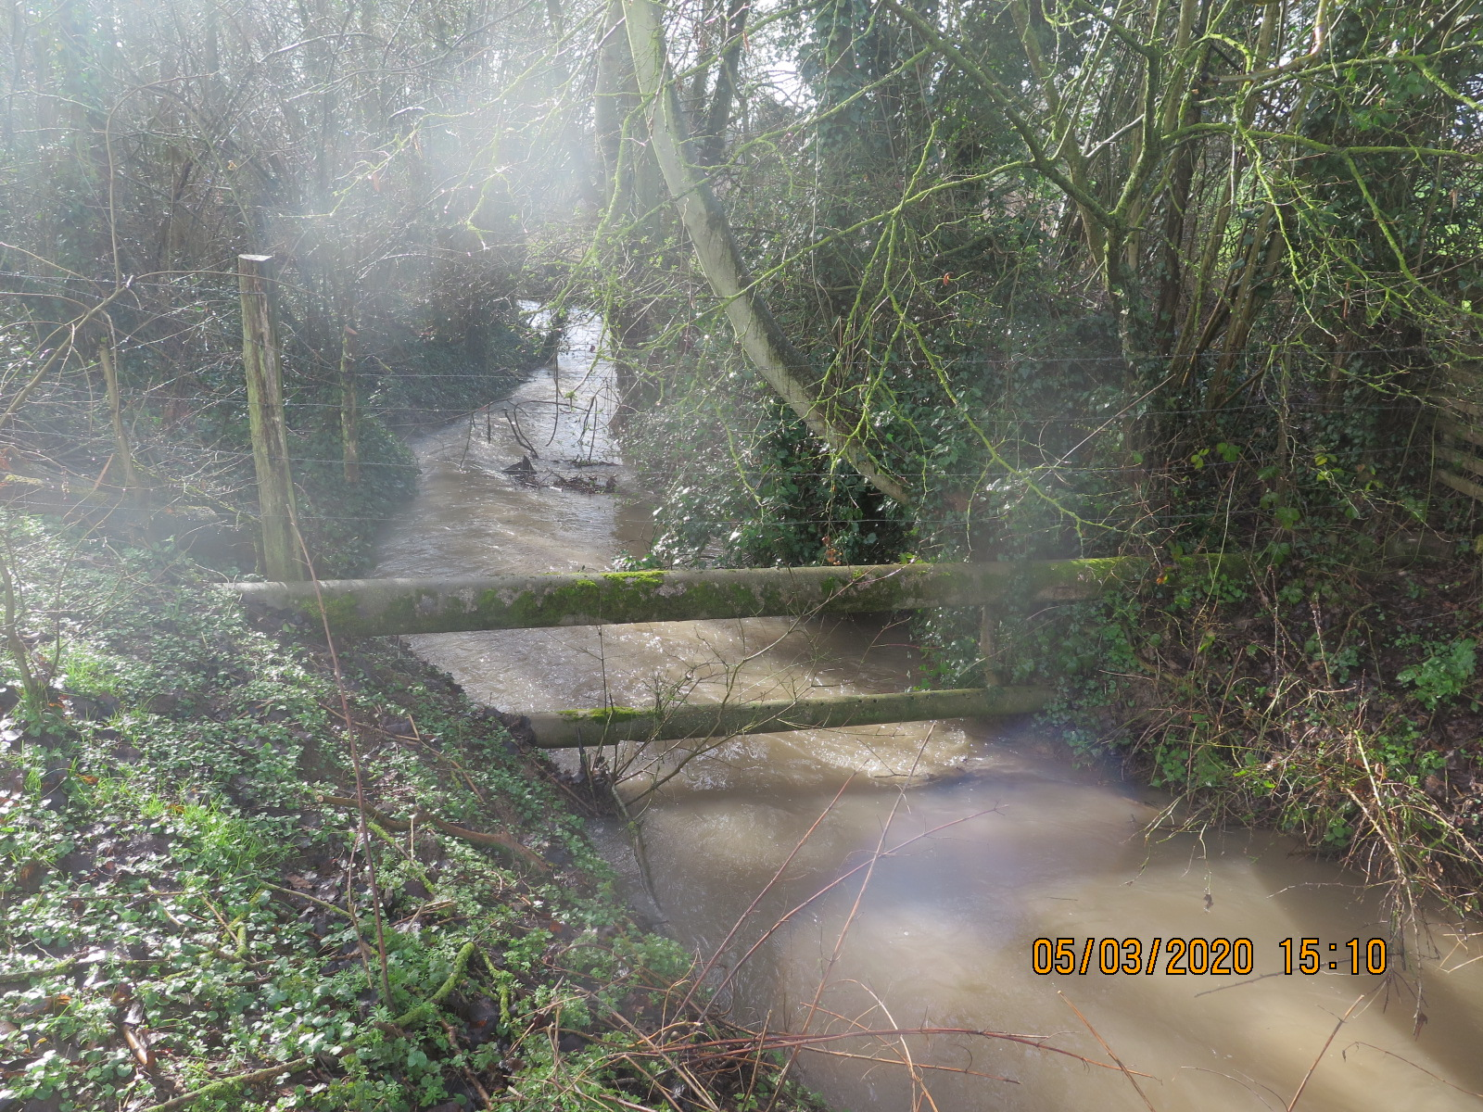
Entretien de cours d’eau réalisé par le SMBVB

Slide 17
L’entretien de cours d’eau
Le curage est soumis à autorisation au titre de la loi sur l’eau et à proscrire pour l’entretien courant de cours d’eau => n’empêche pas l’envasement, voire l’augmente
L’utilisation de produits phyto sanitaires est interdite en bord de cours d’eau
L’entretien d’un cours d’eau consiste à agir sur la végétation dans le but d’obtenir une ripisylve diversifiée en âges et en espèces, et une alternance ombre / lumière
Pas de coupe à blanc
Abattage des arbres morts, dépérissants, vieillissants. Création de trouées. Enlèvement sélectif des embâcles.

Slide 18
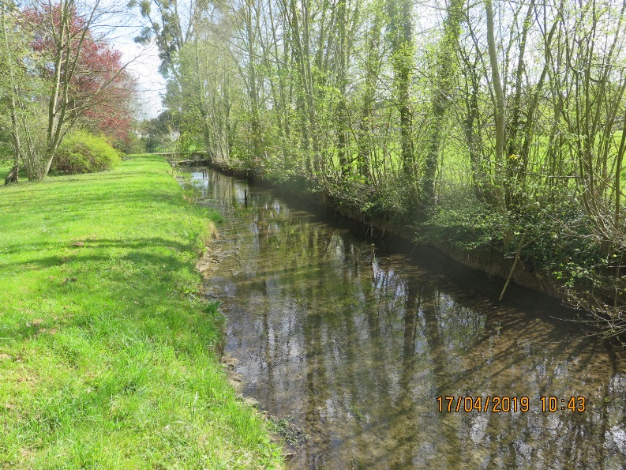
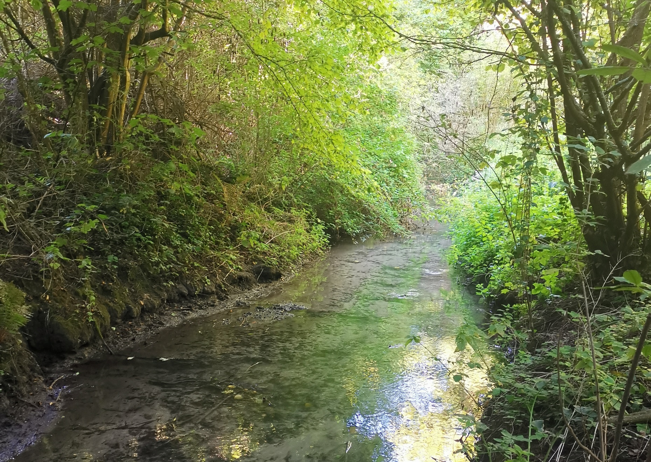
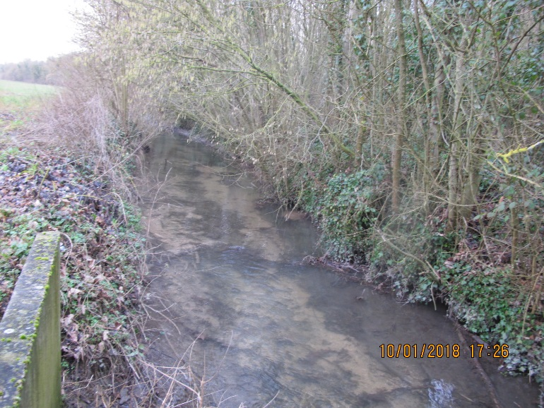
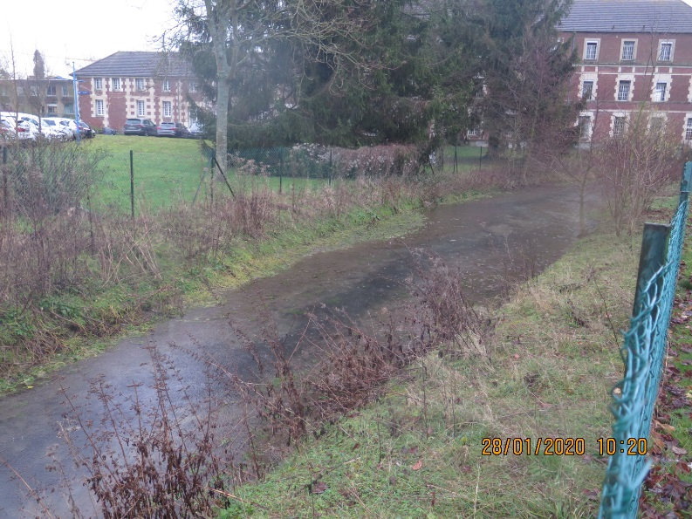
Quel problème ?
Quelles solutions envisageables ?

Slide 19
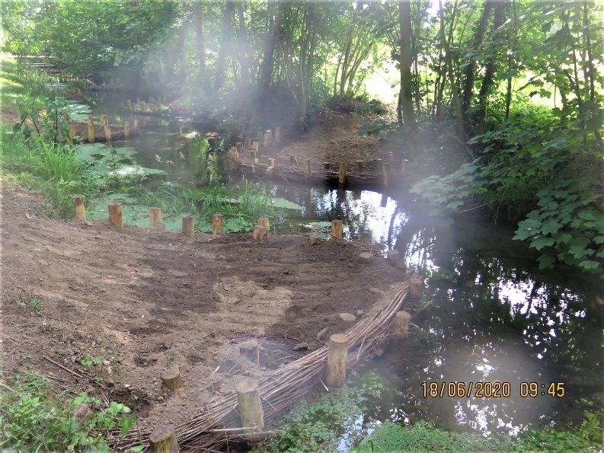
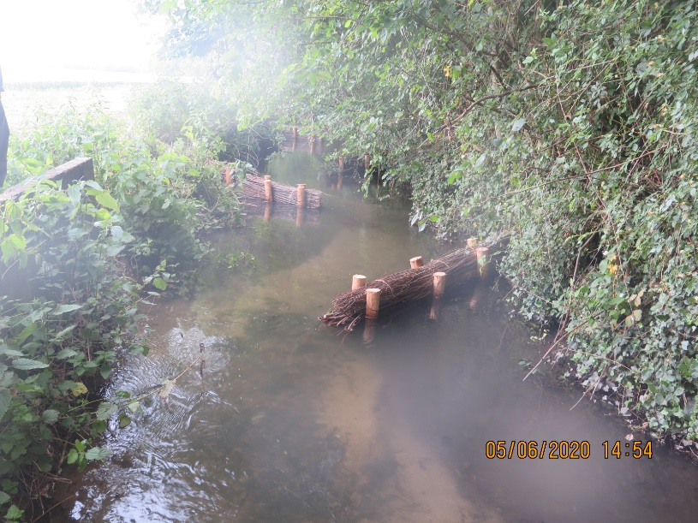
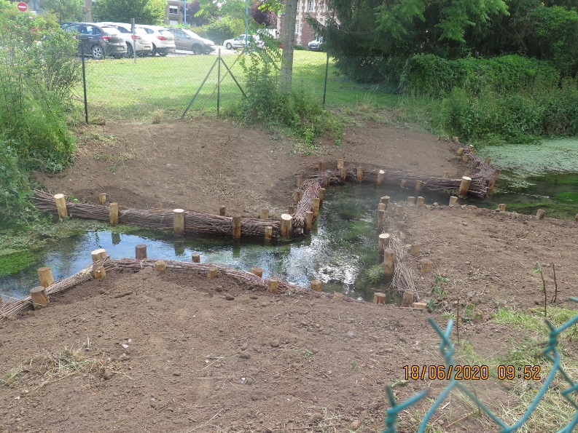
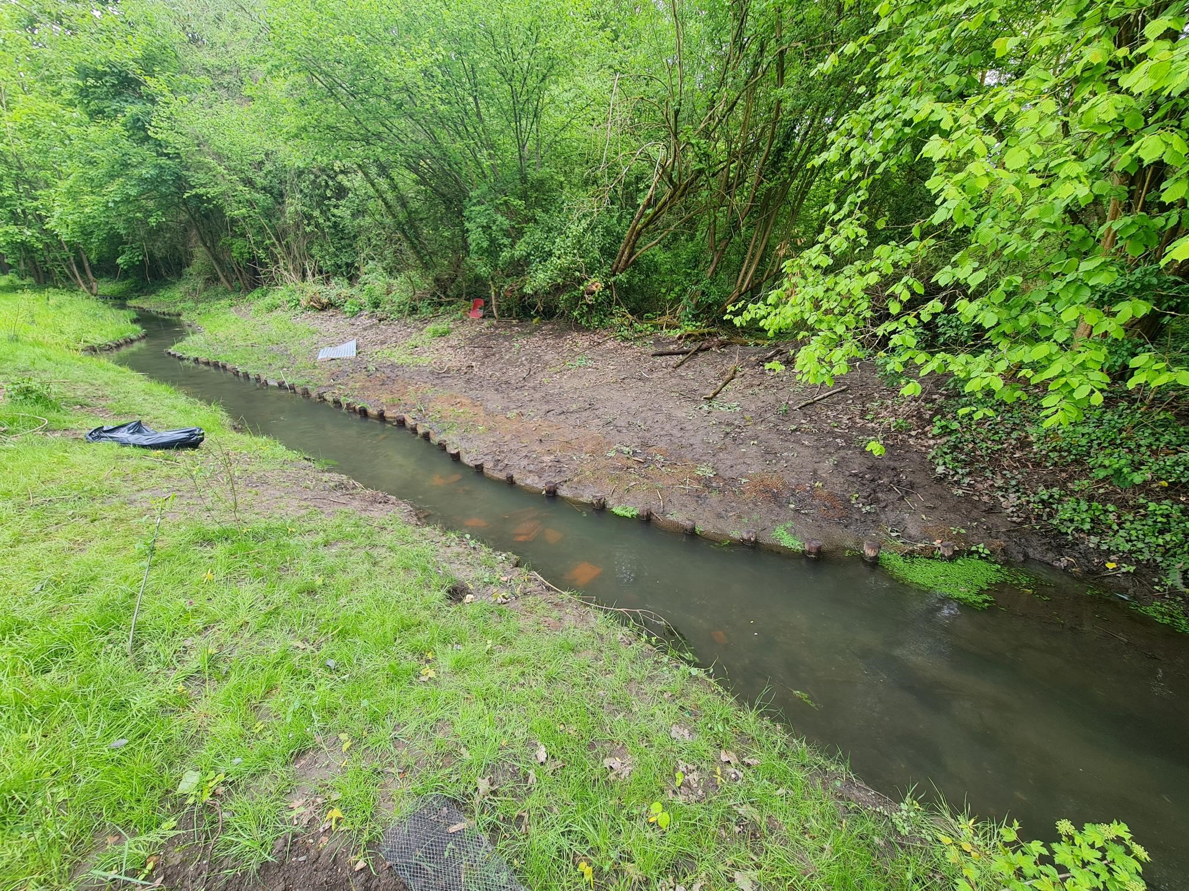
Epis, banquettes : des solutions simples et peu coûteuses pour restaurer les cours d’eau

Slide 20
Mise en place d’épis et de banquettes
L’envasement est lié à une vitesse d’écoulement trop faible
Pour augmenter la vitesse, il suffit de réduire la section d’écoulement
La mise en place d’épis ou de banquettes permet d’atteindre cet objectif à moindre coût, sans augmenter le risque inondation

Slide 21
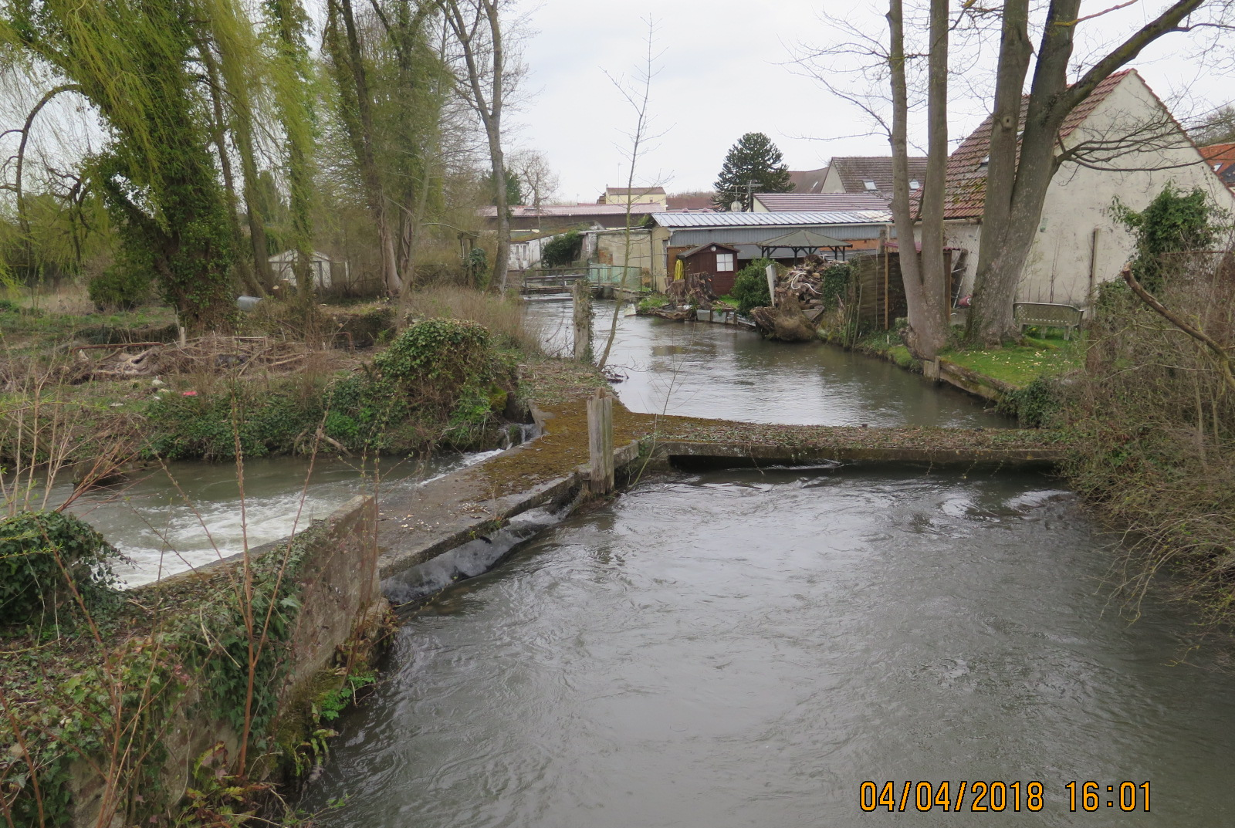
La continuité écologique – retour d’expérience sur le moulin d’Aneuze (Agnetz)

Slide 22
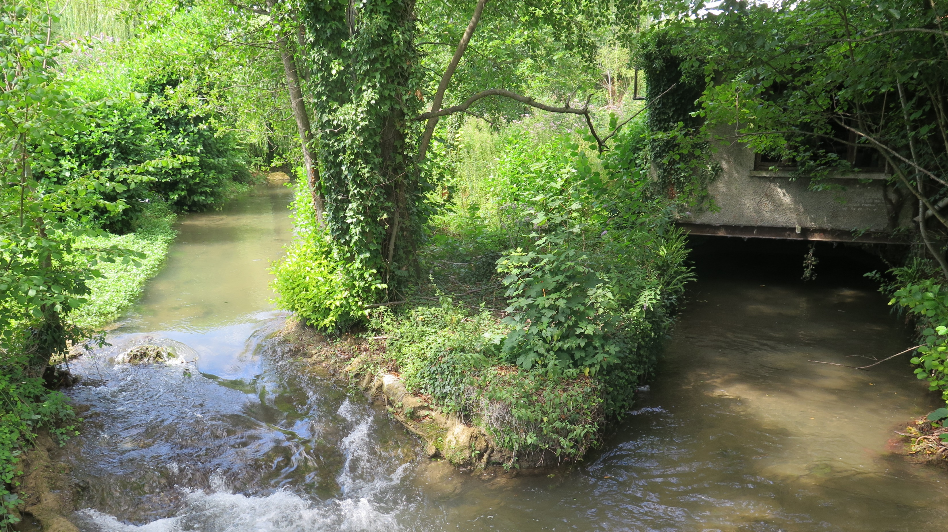

Slide 28
